Slide 1
Ons dorp
Oterleek

Slide 2
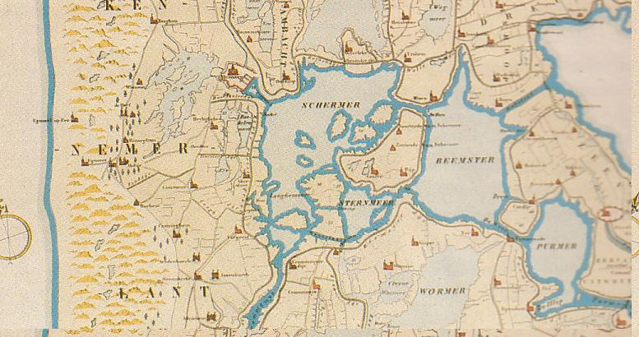
Kaart uit ca 1288

Slide 3
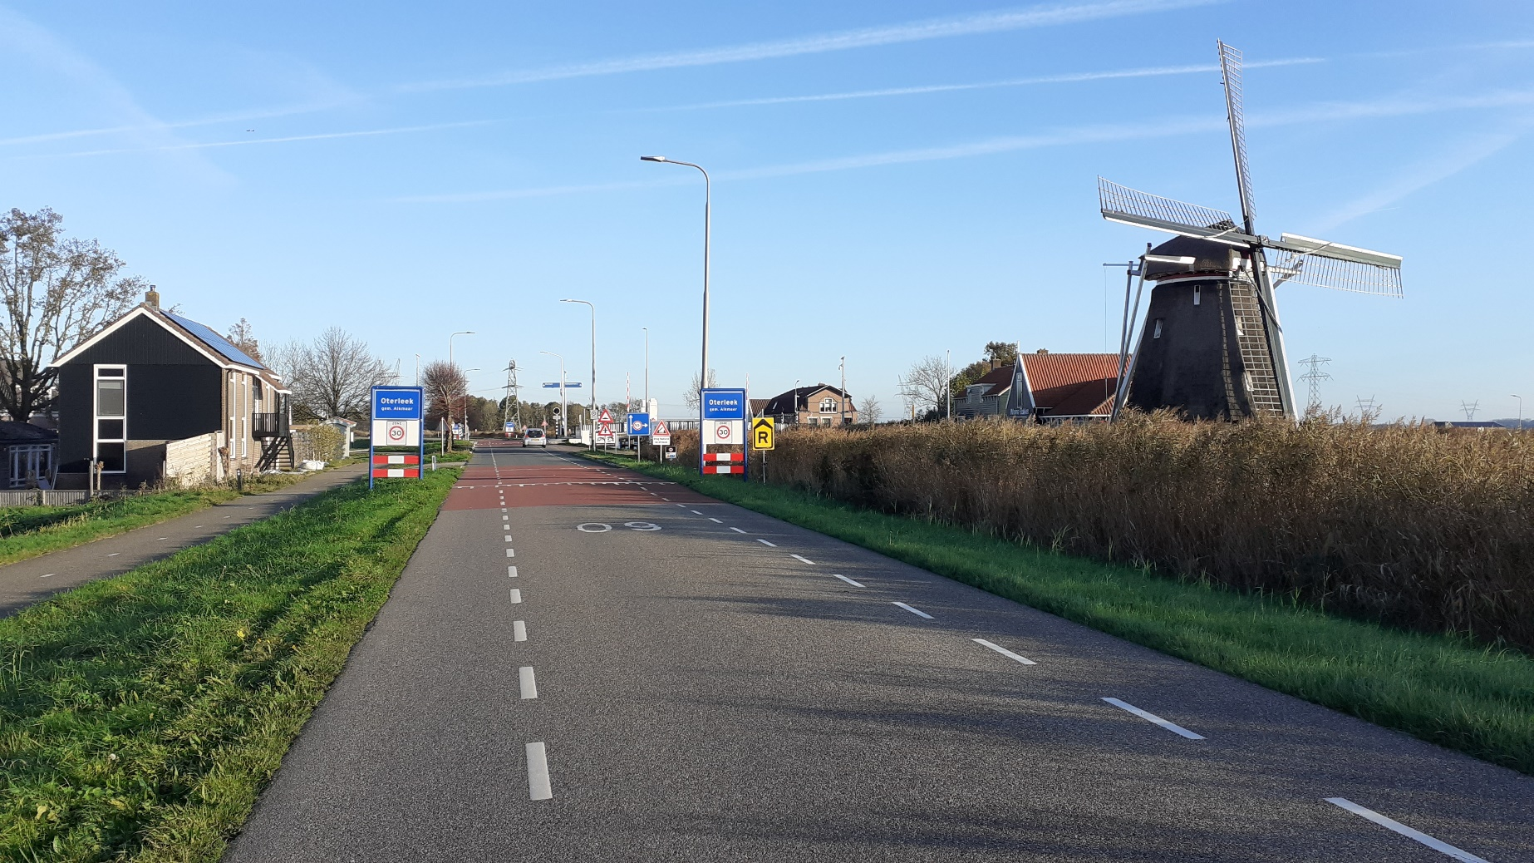
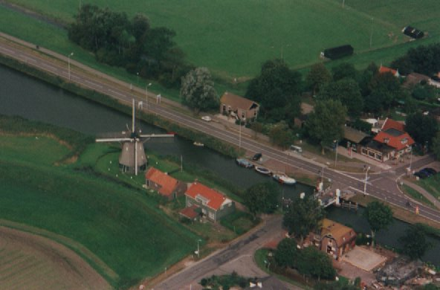
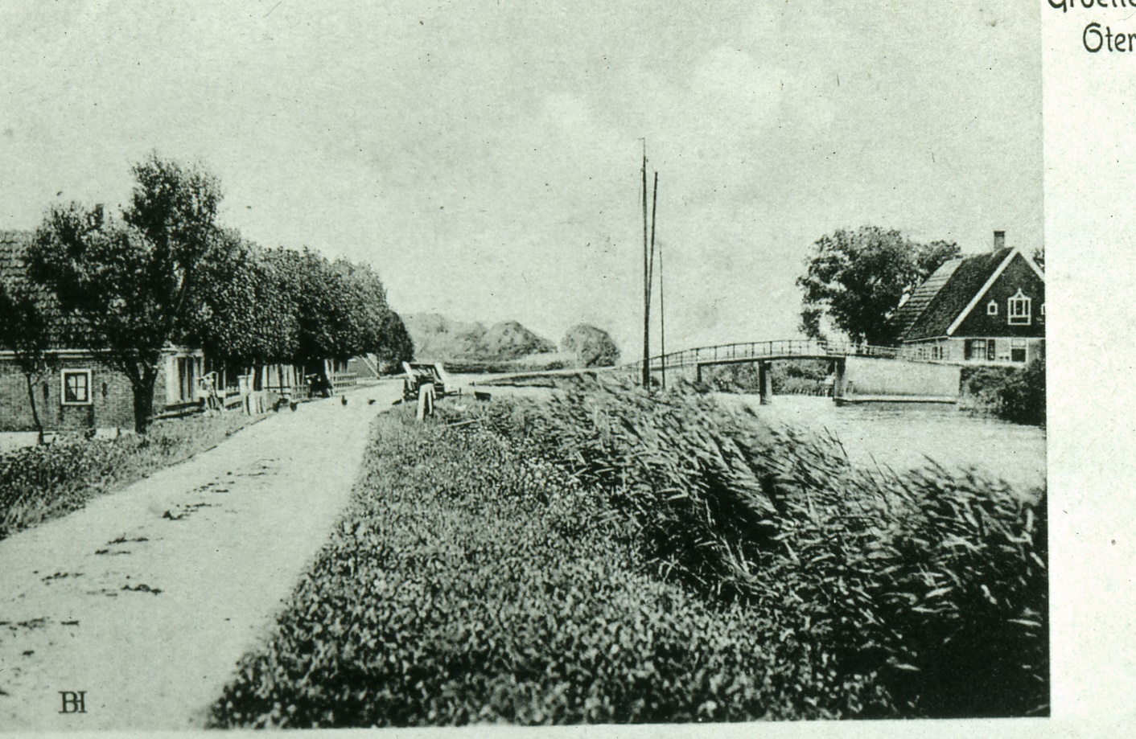
Huijgendijk​

Slide 4
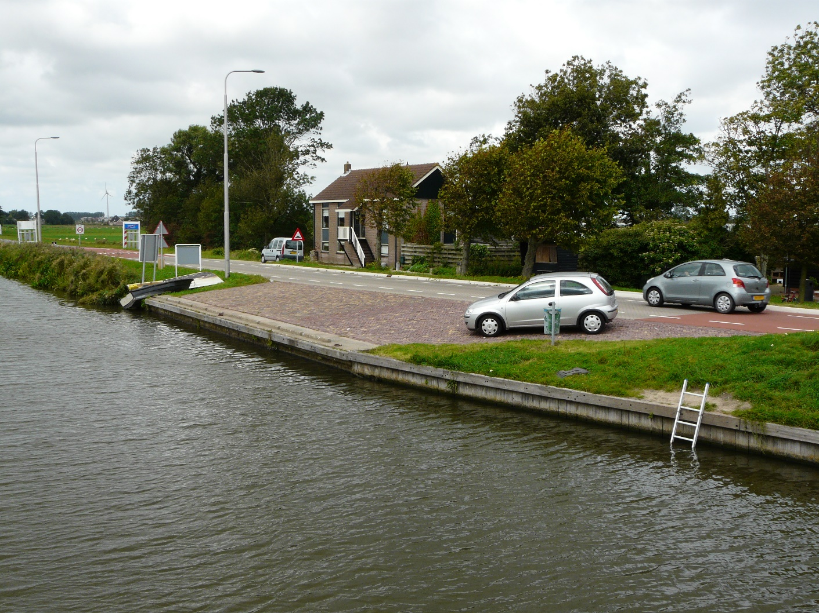
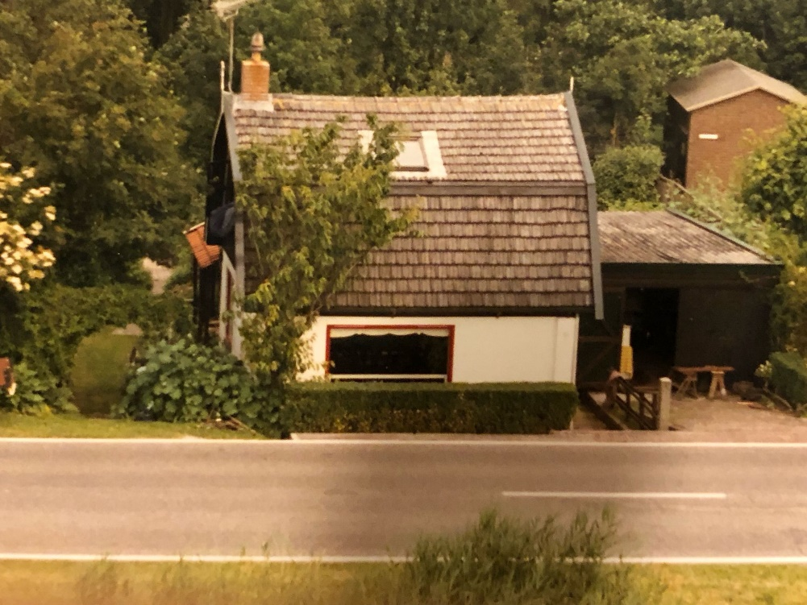
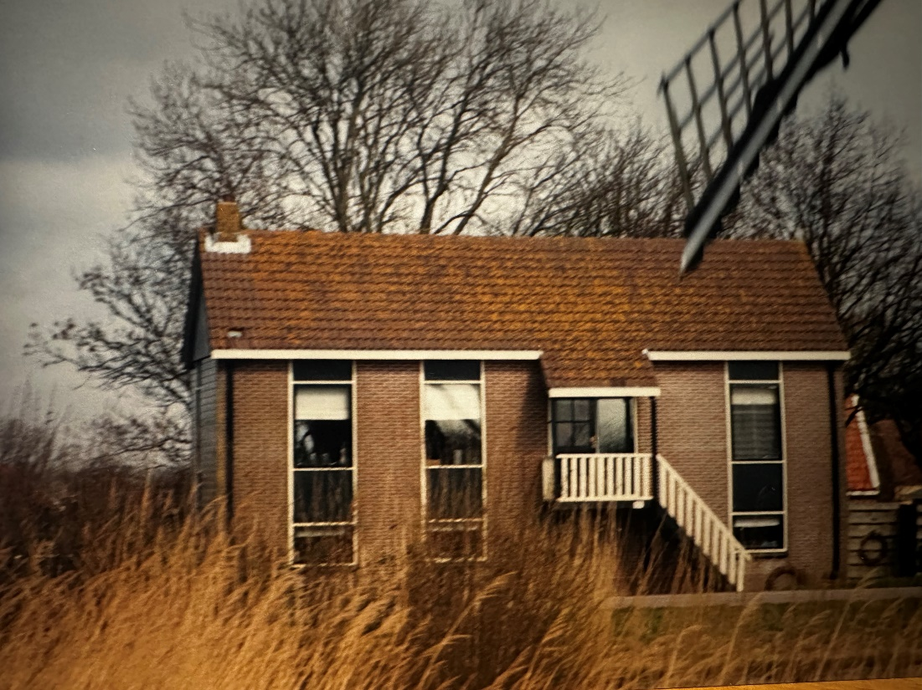
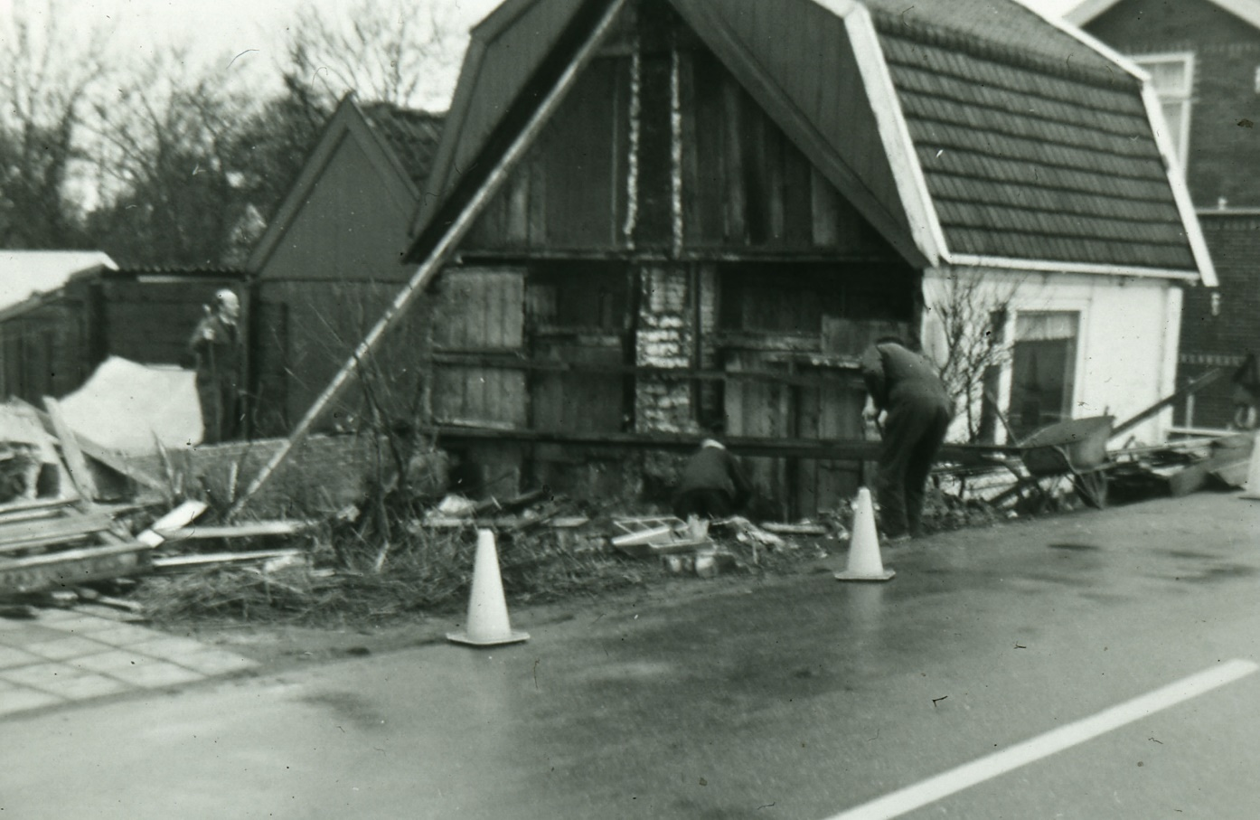
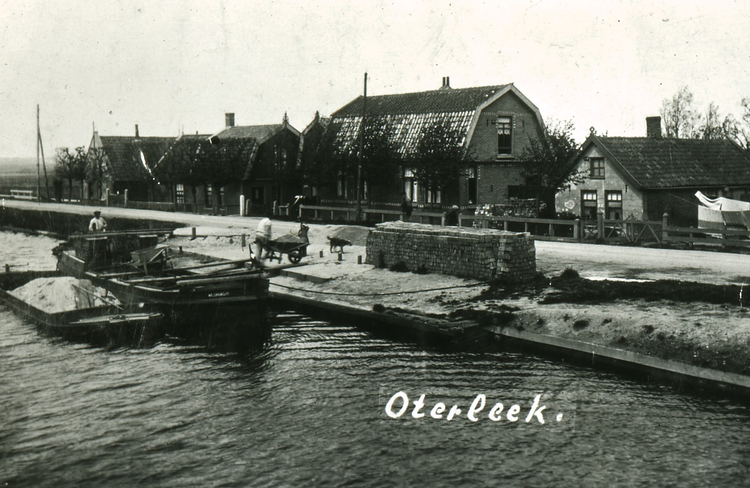
Handelskade

Slide 5
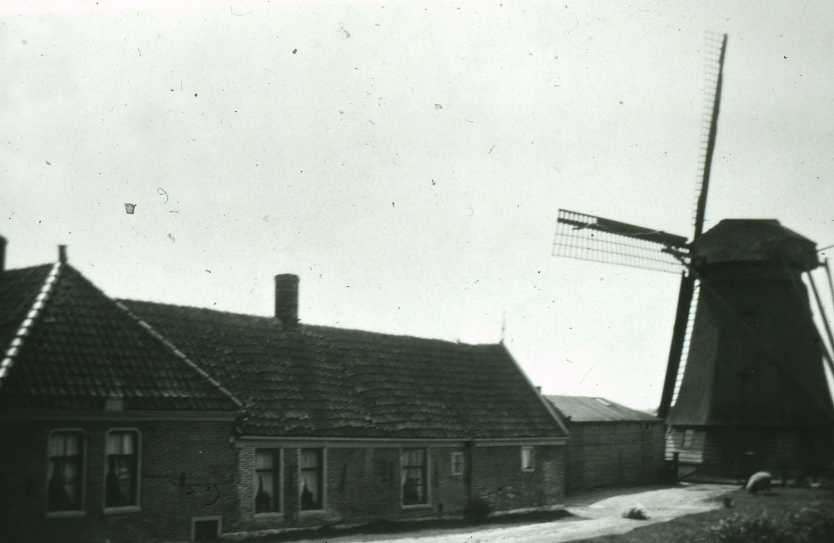
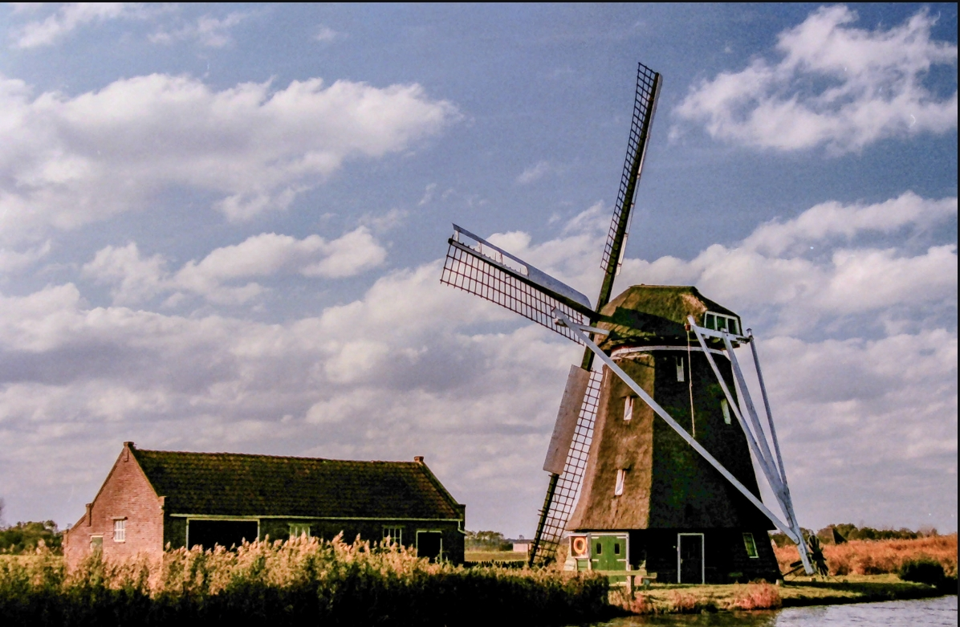
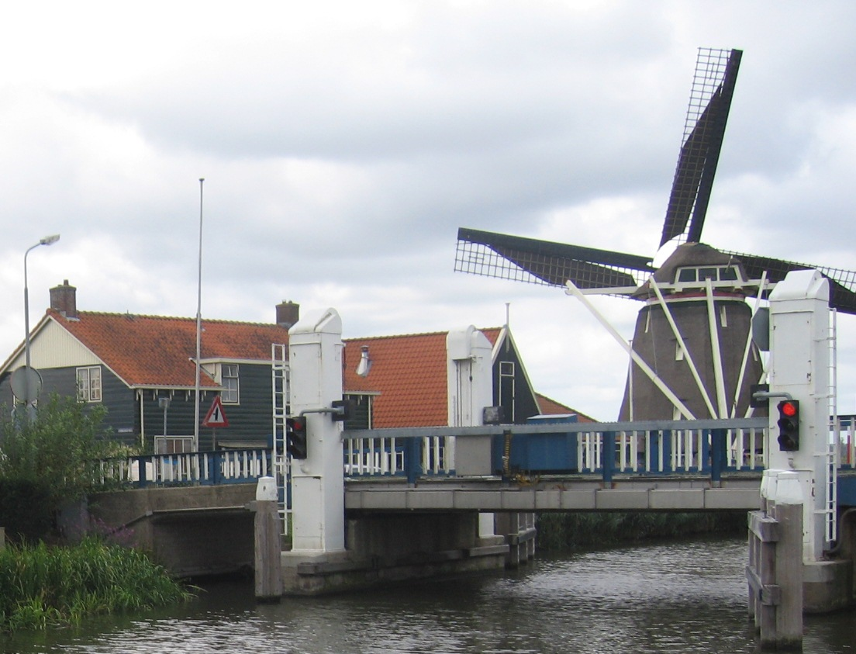
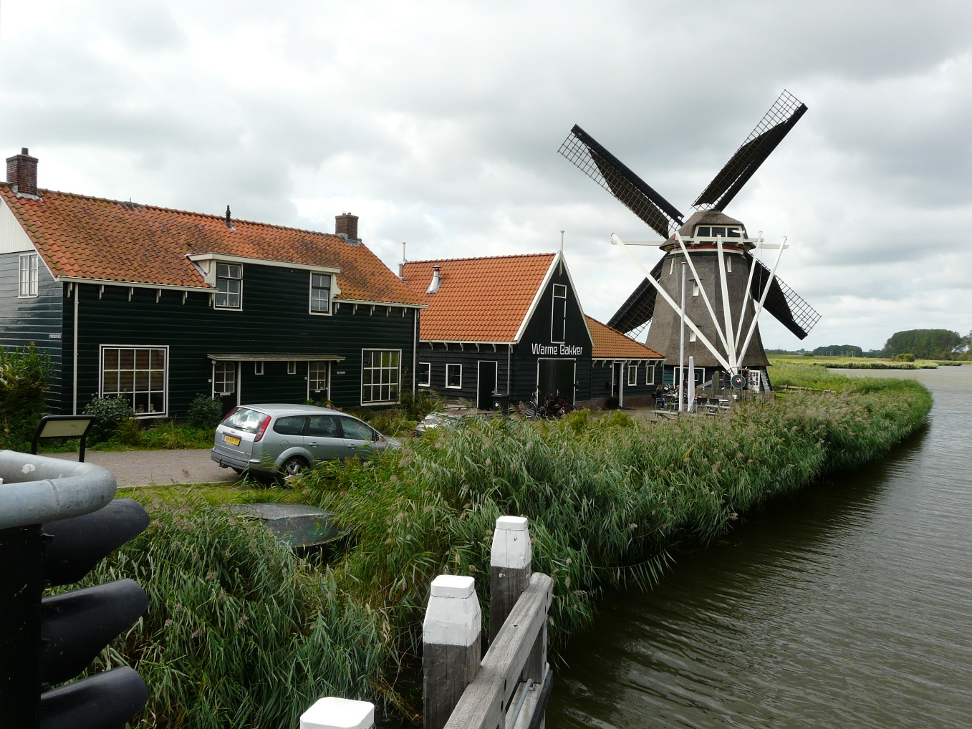
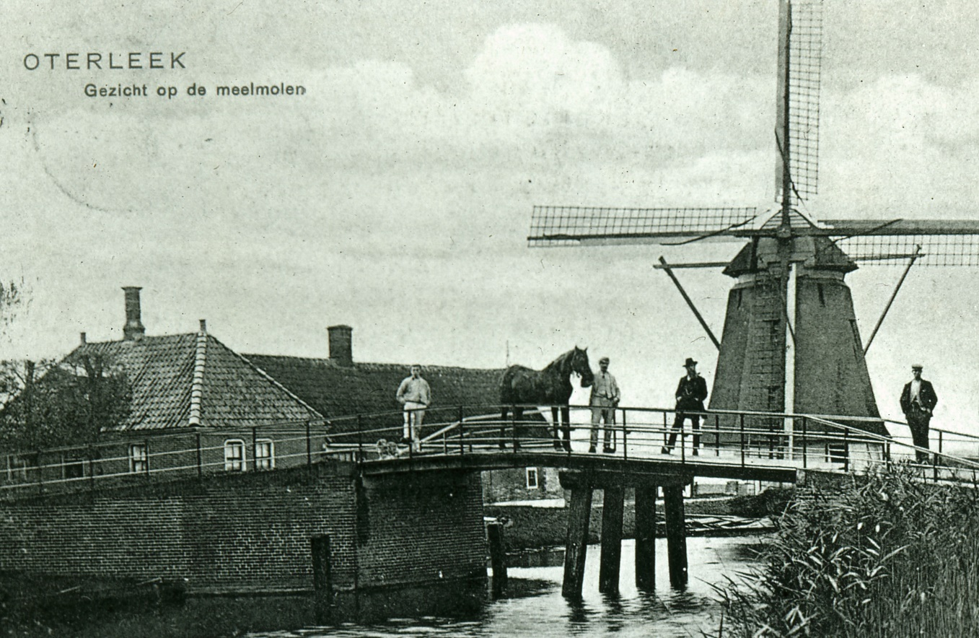
Over de brug R

Slide 6
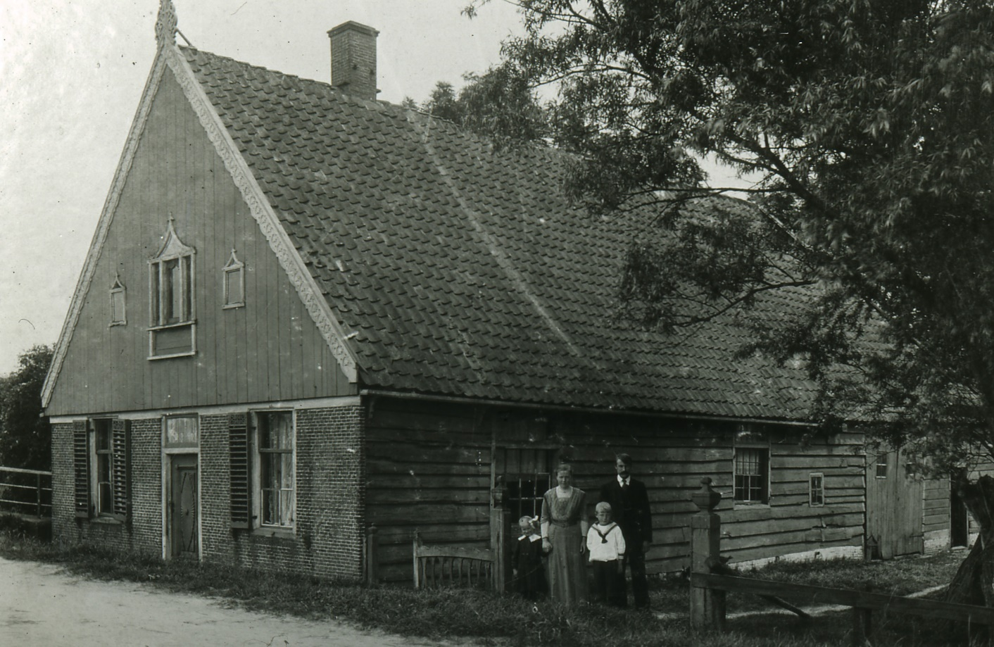
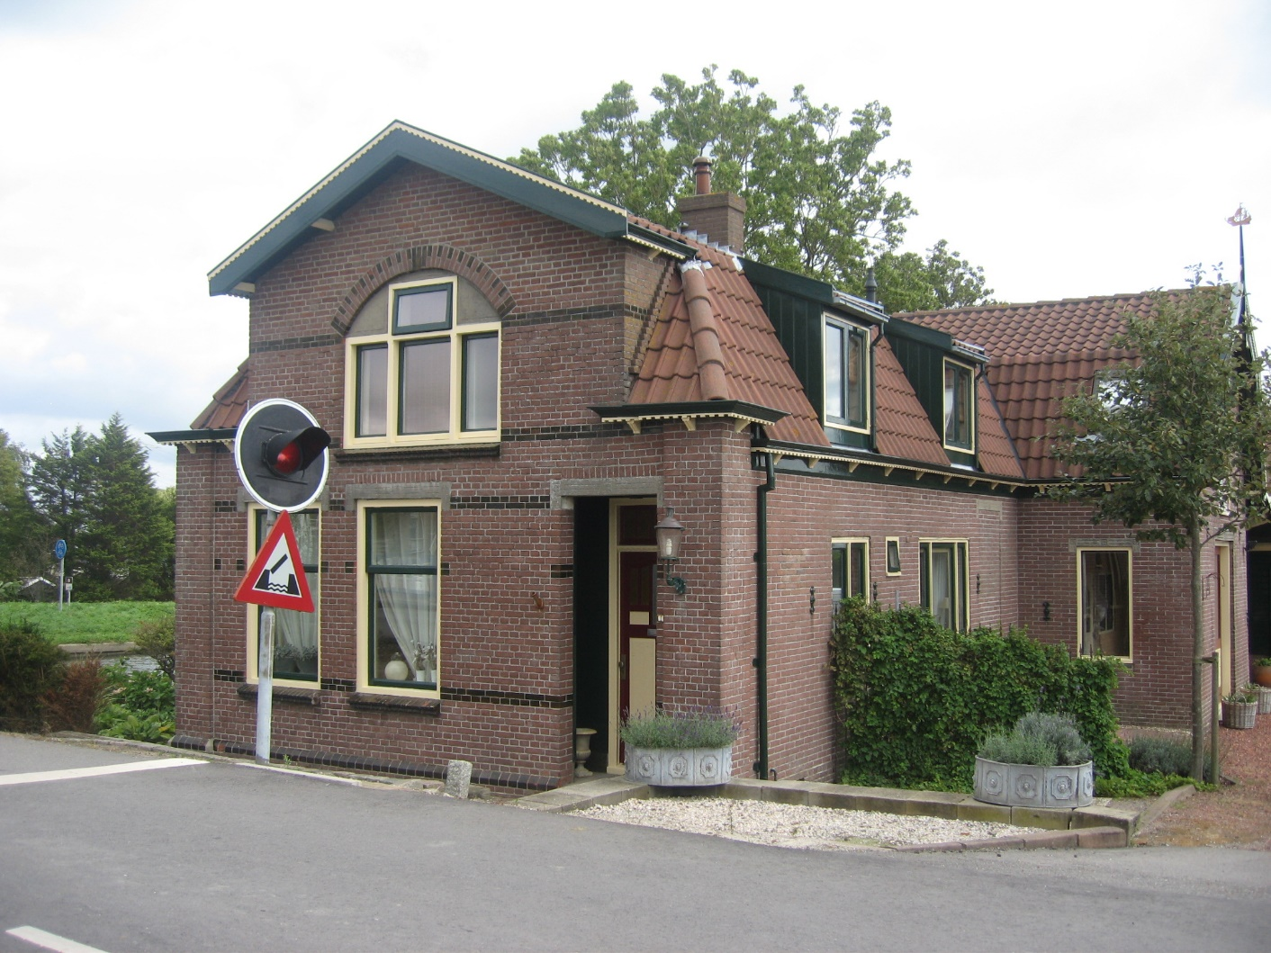
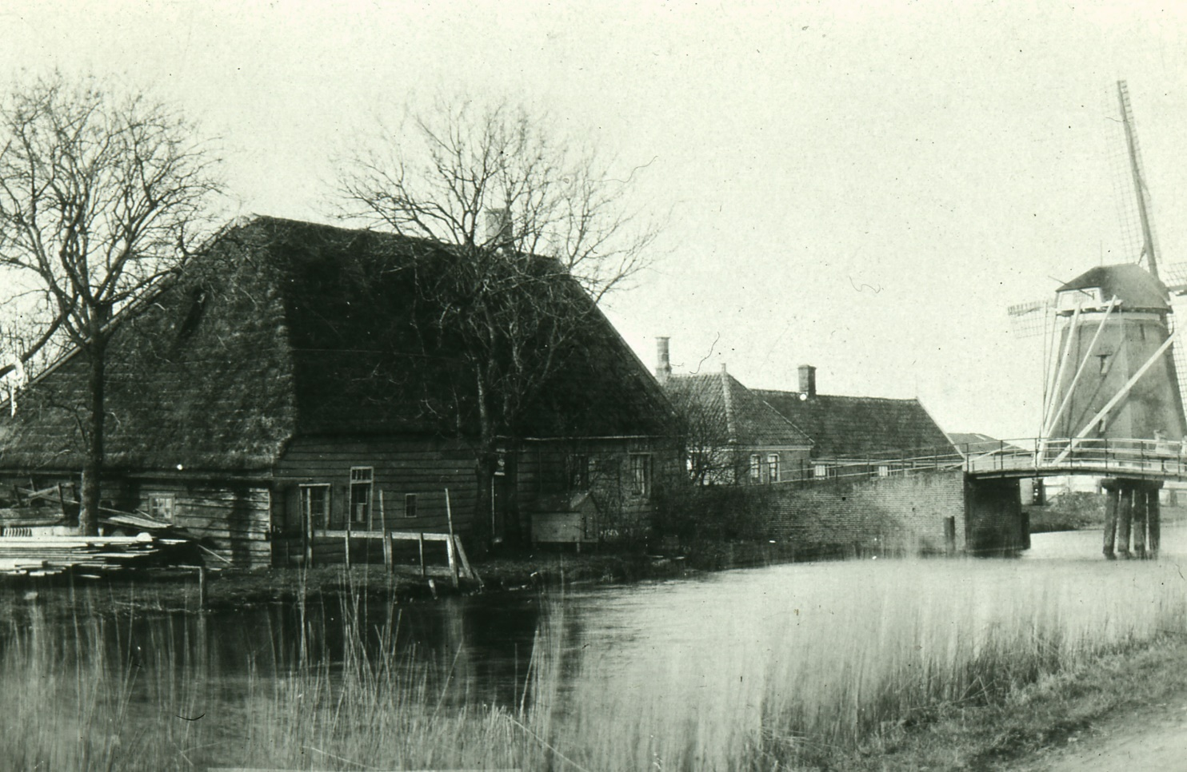
Over de brug L

Slide 7
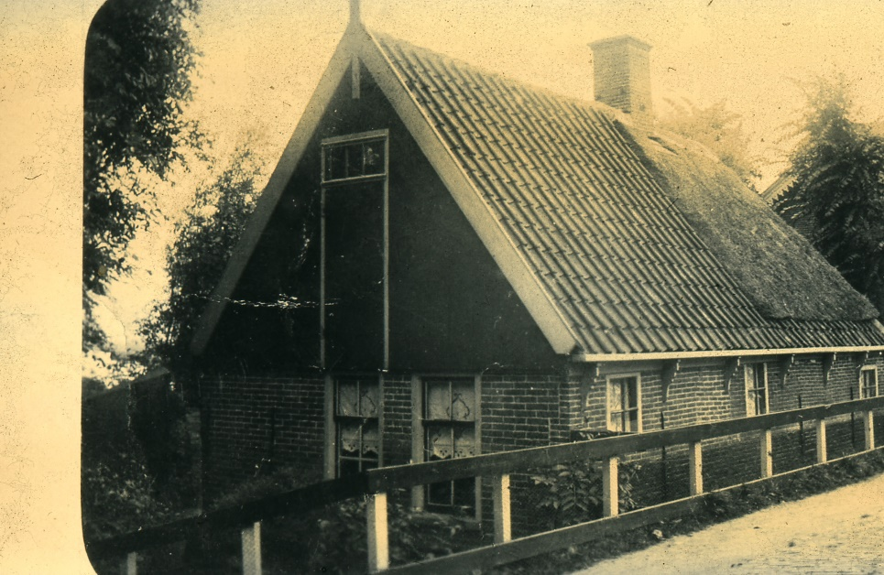
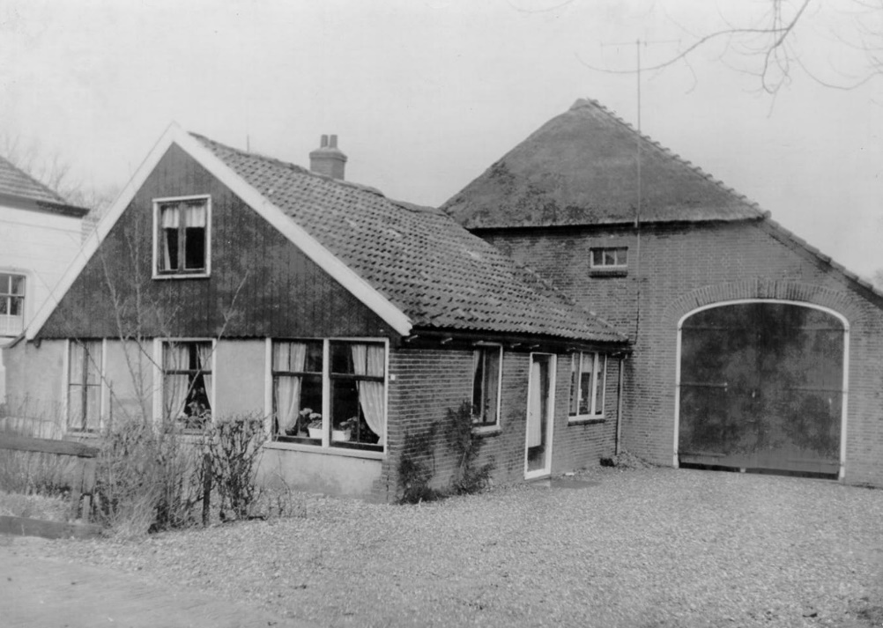
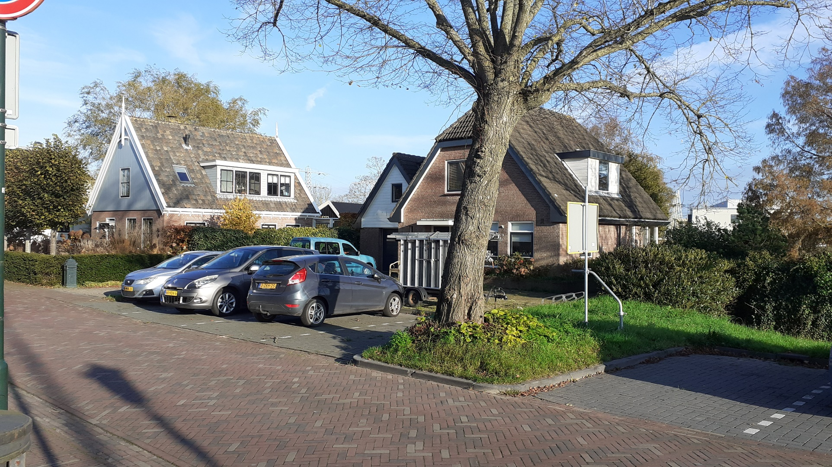
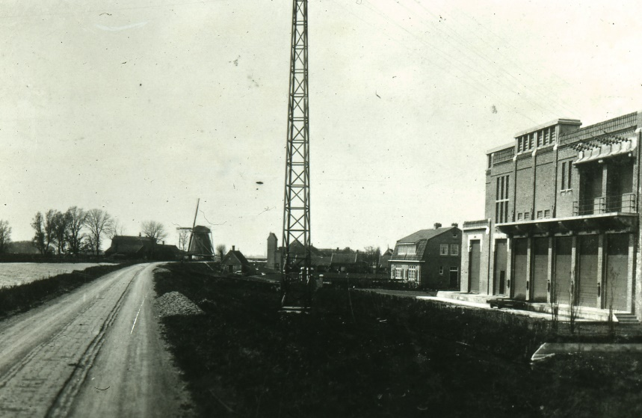
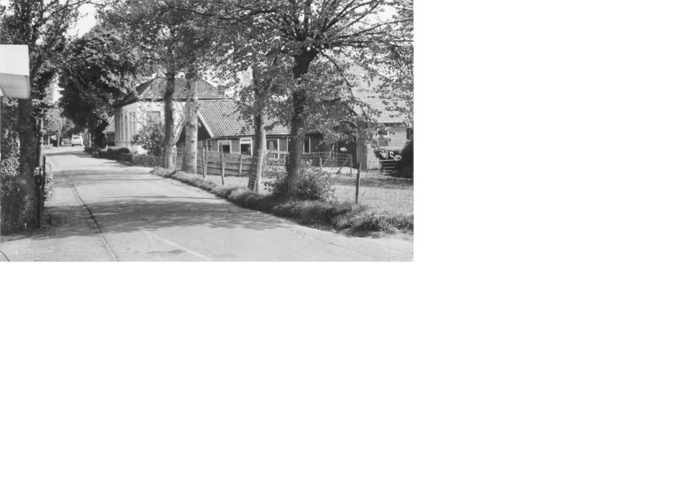
Dorpsstr 1 / 1A R

Slide 8
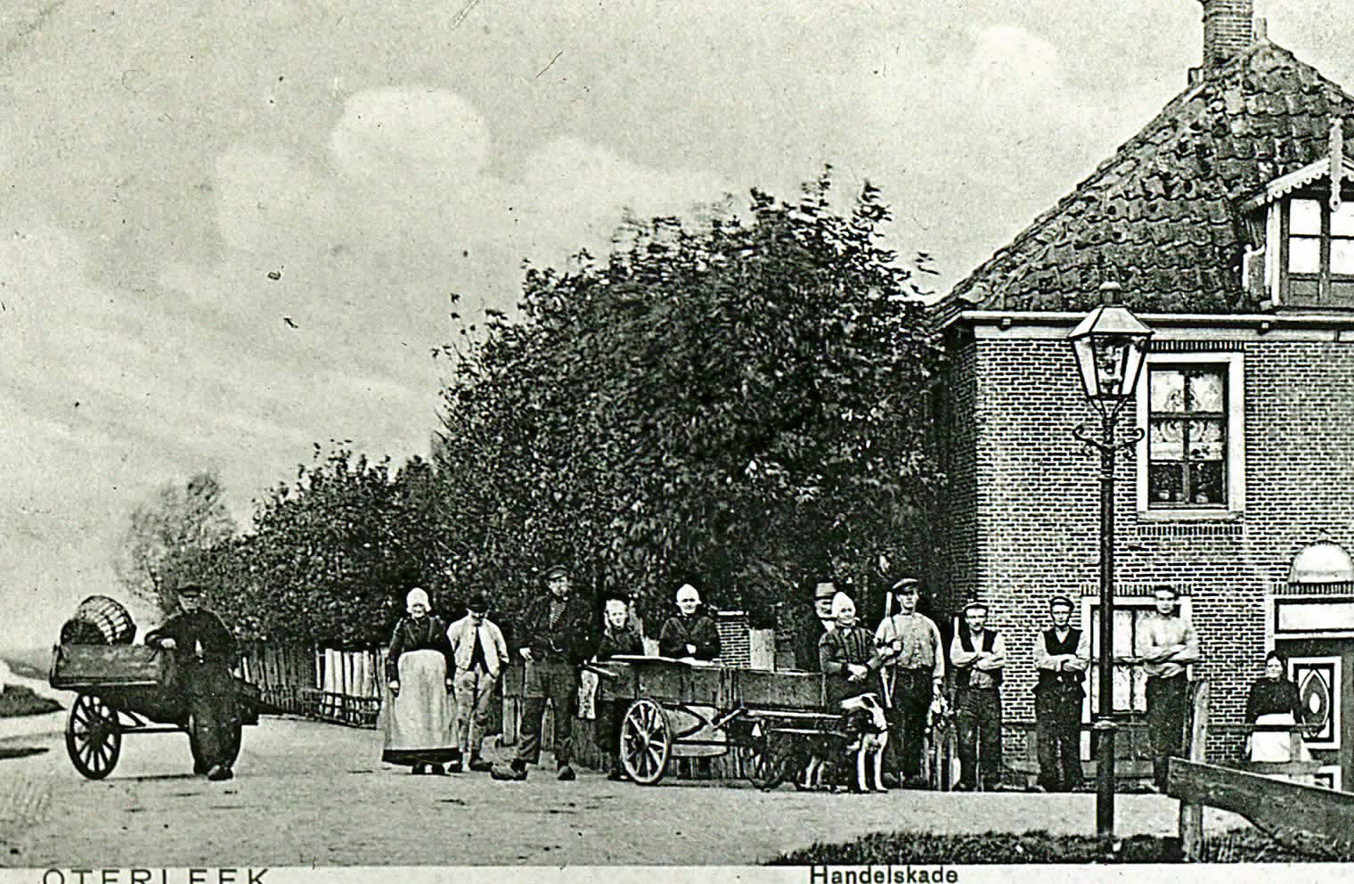
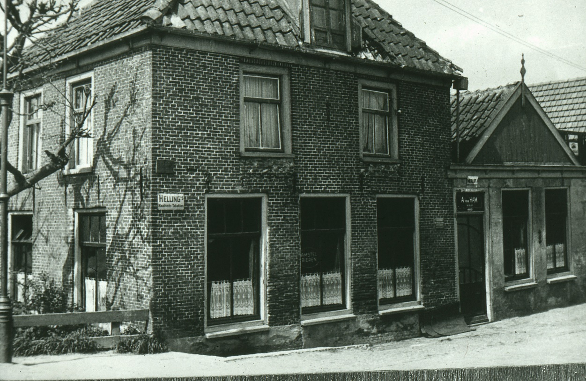
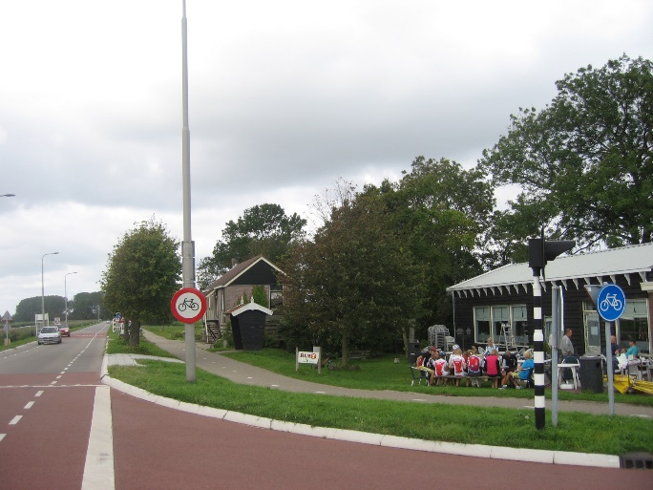
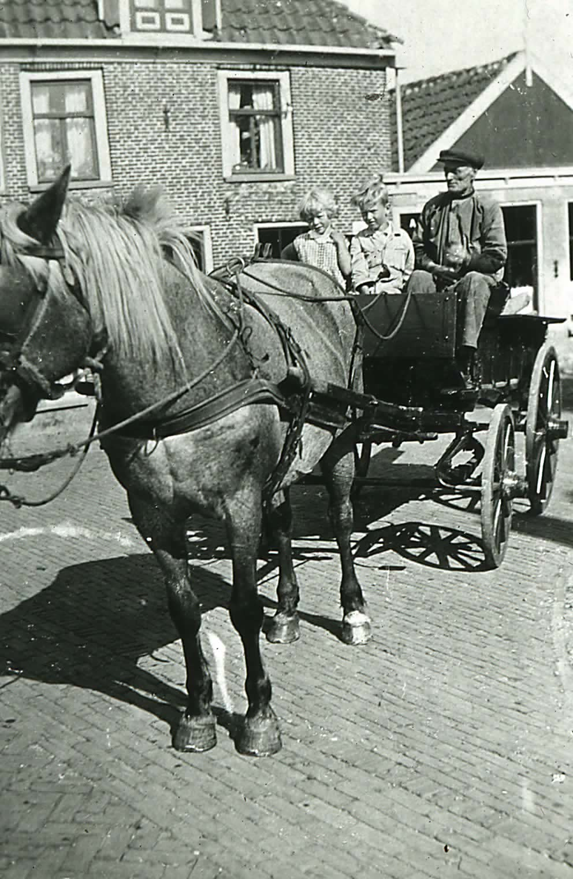
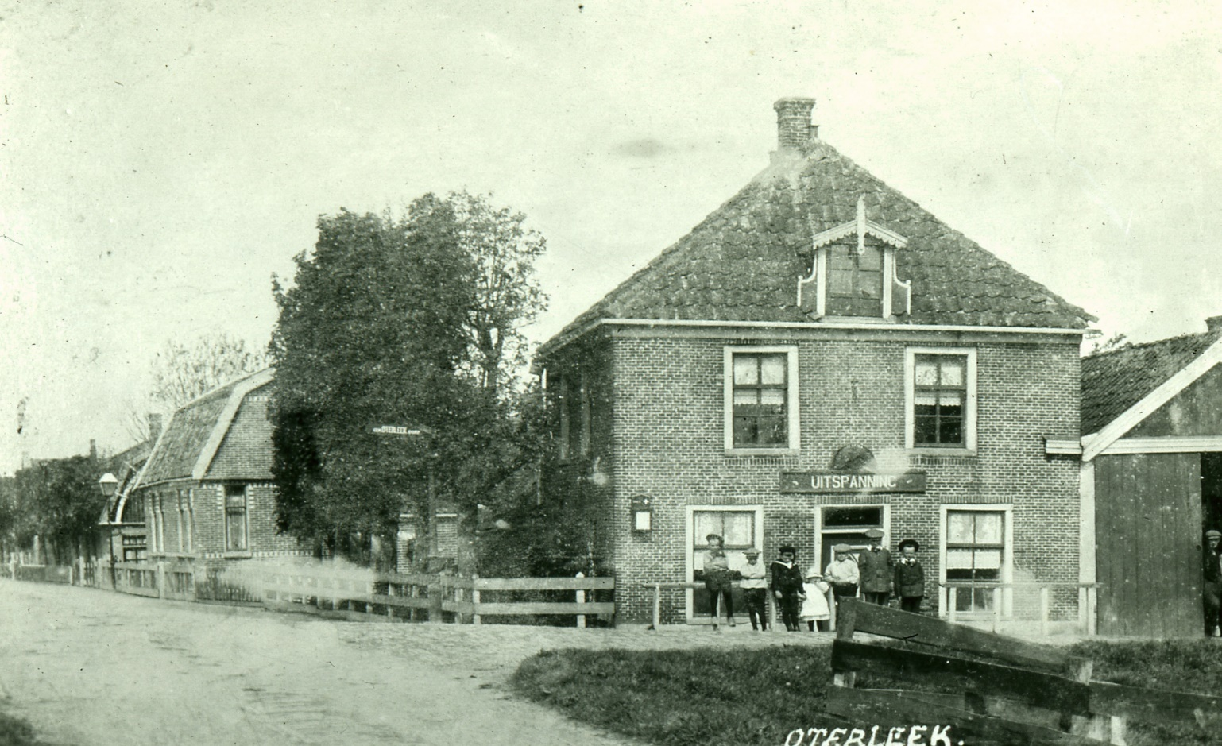
Dorpsstr “0” L

Slide 9
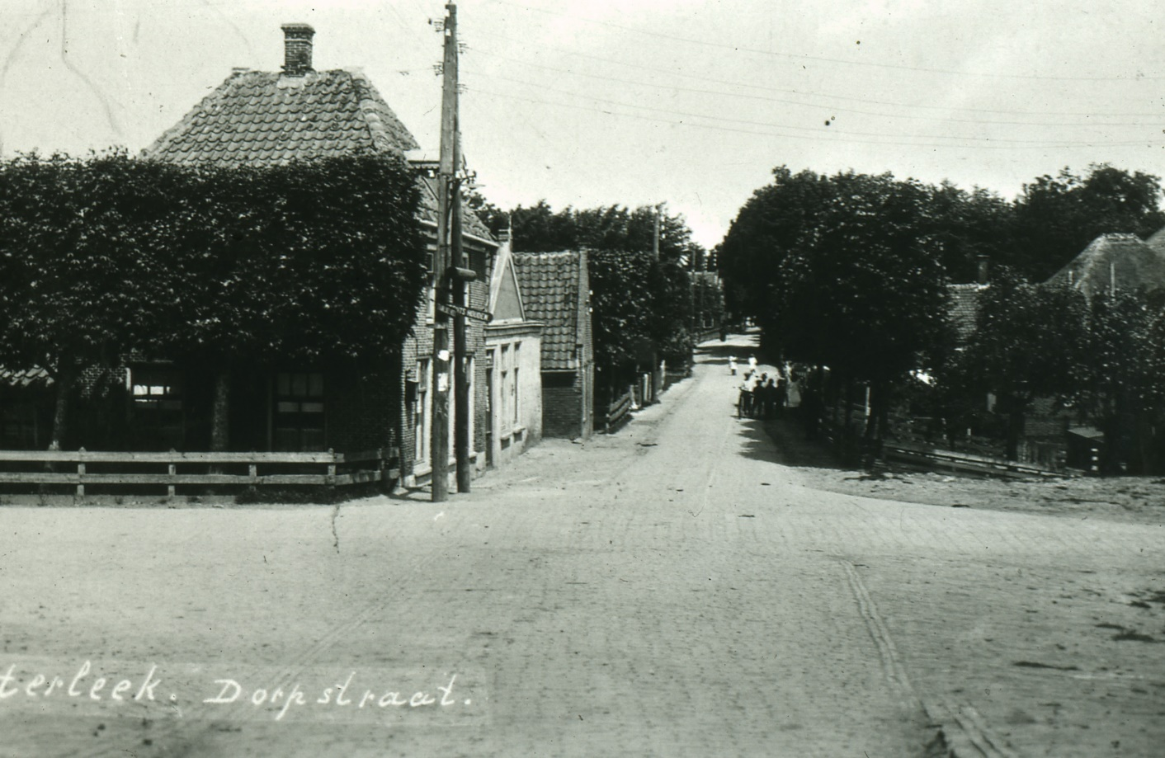
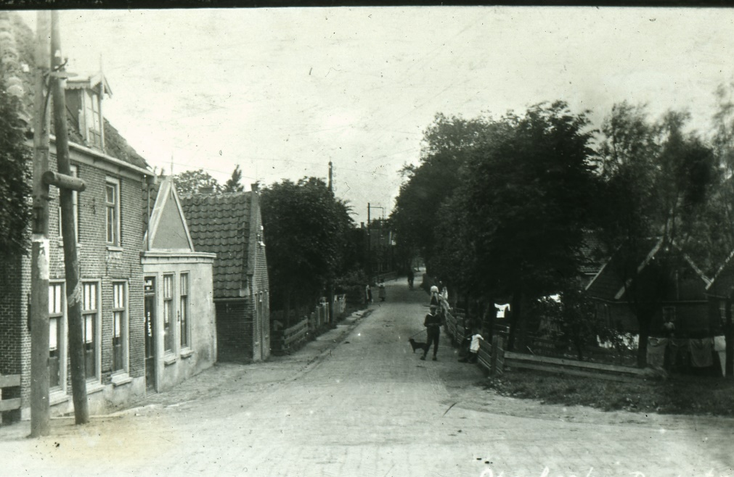
Dorpsstr “0” L en R

Slide 10
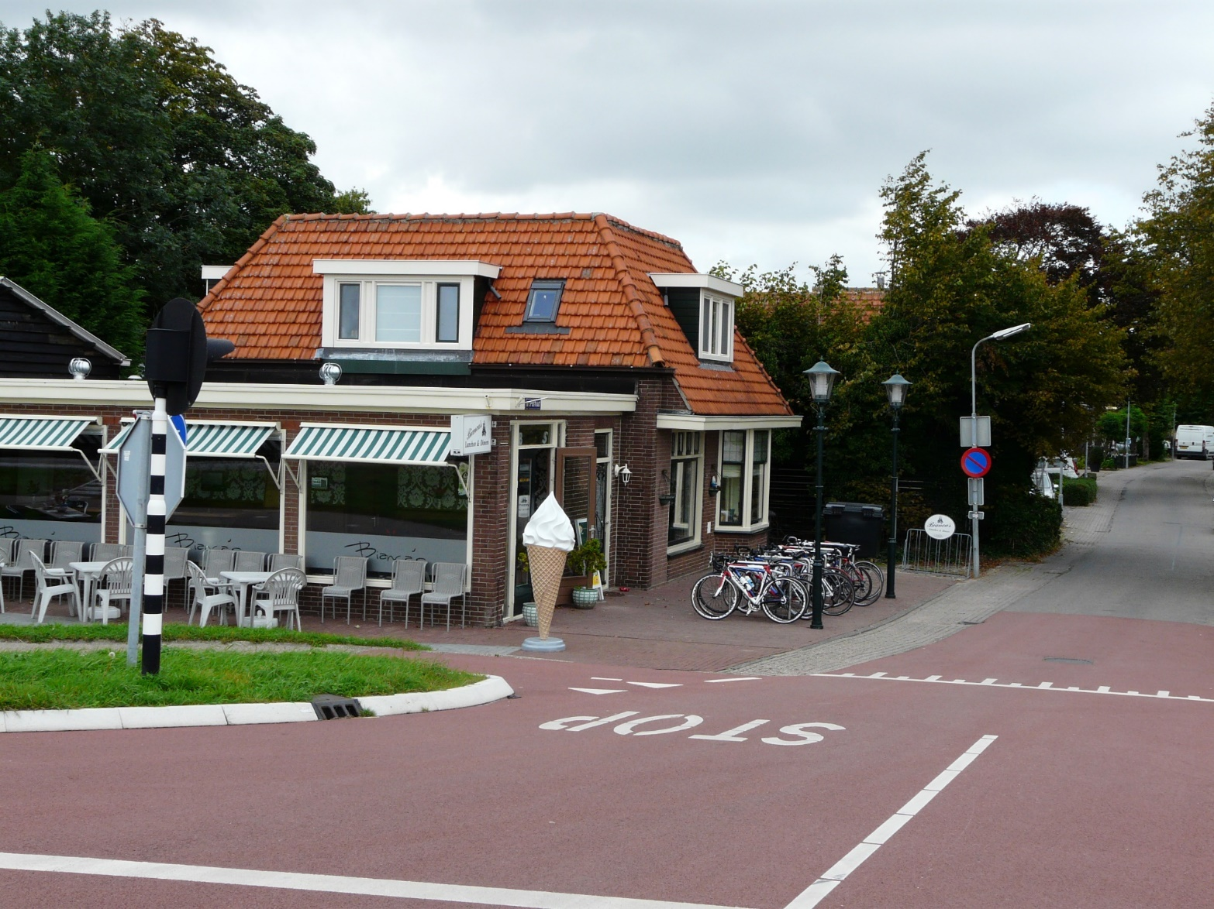
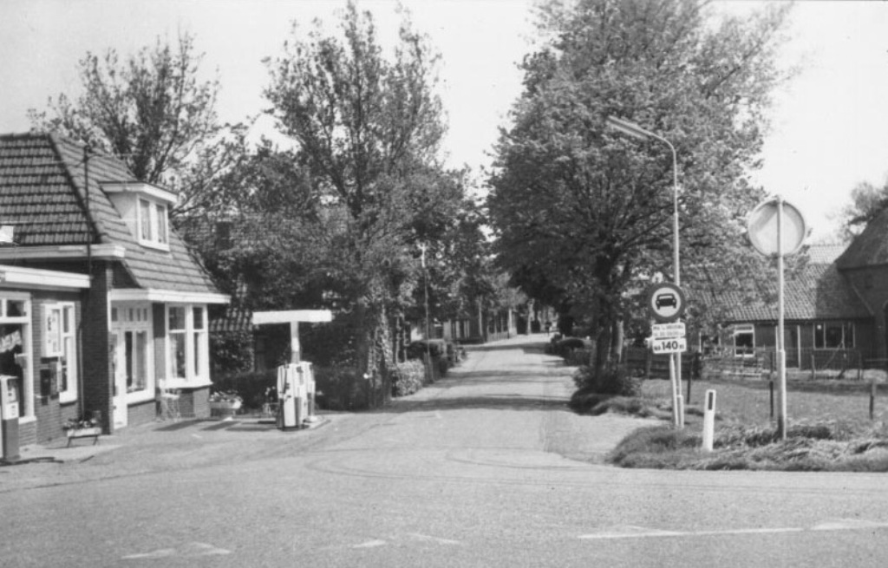
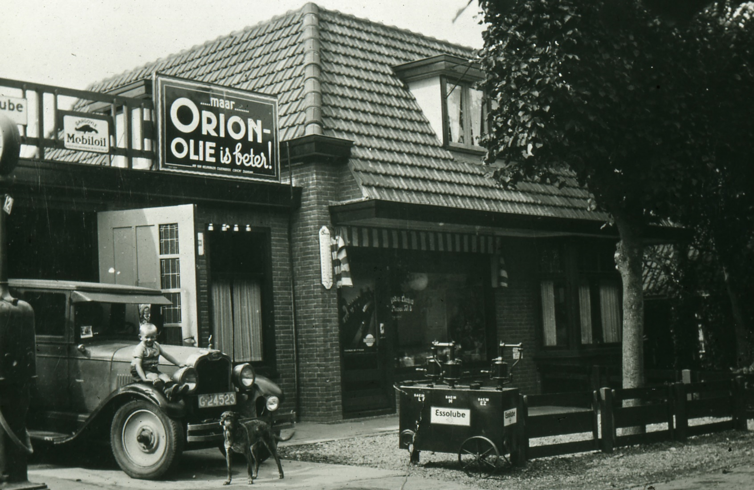
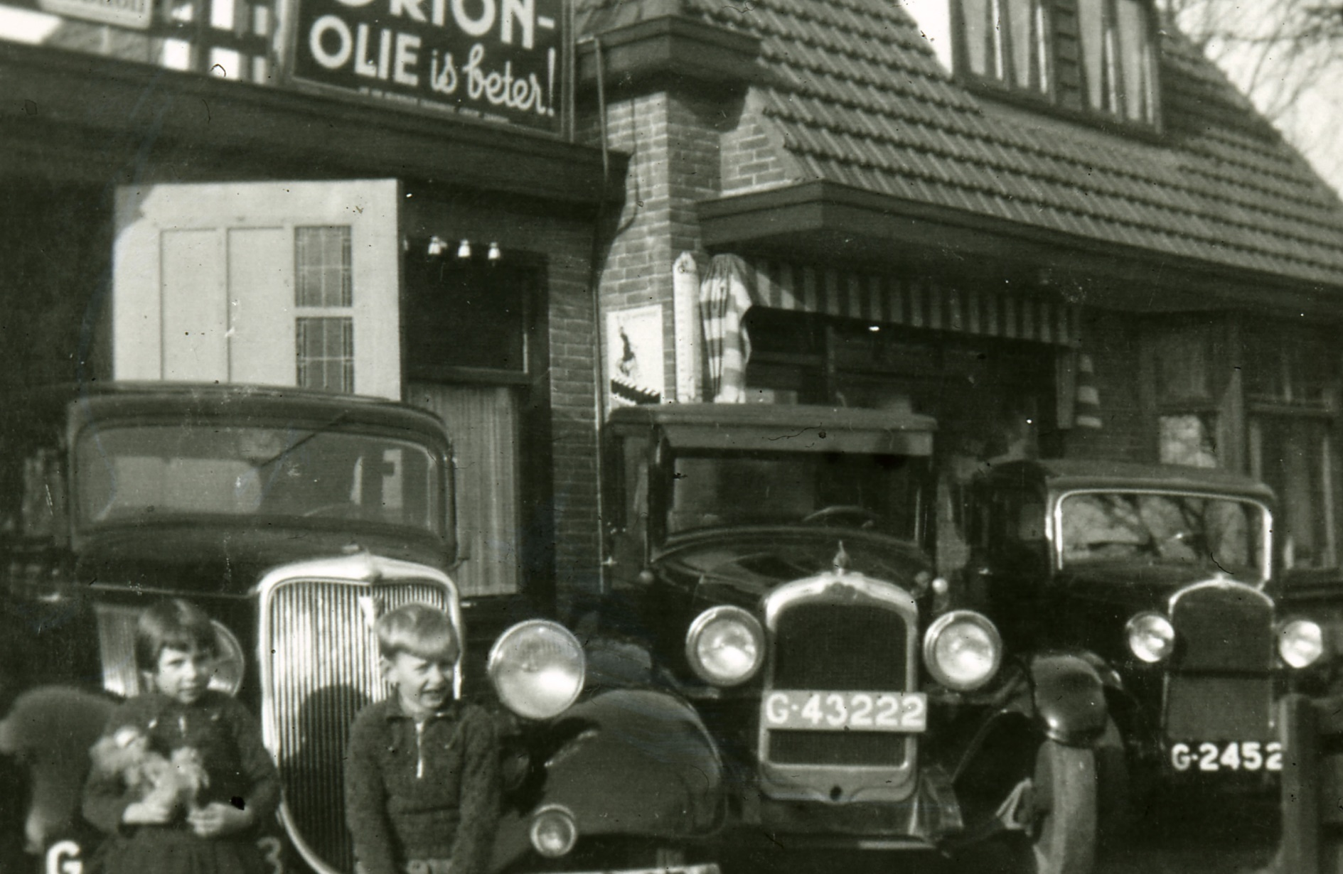
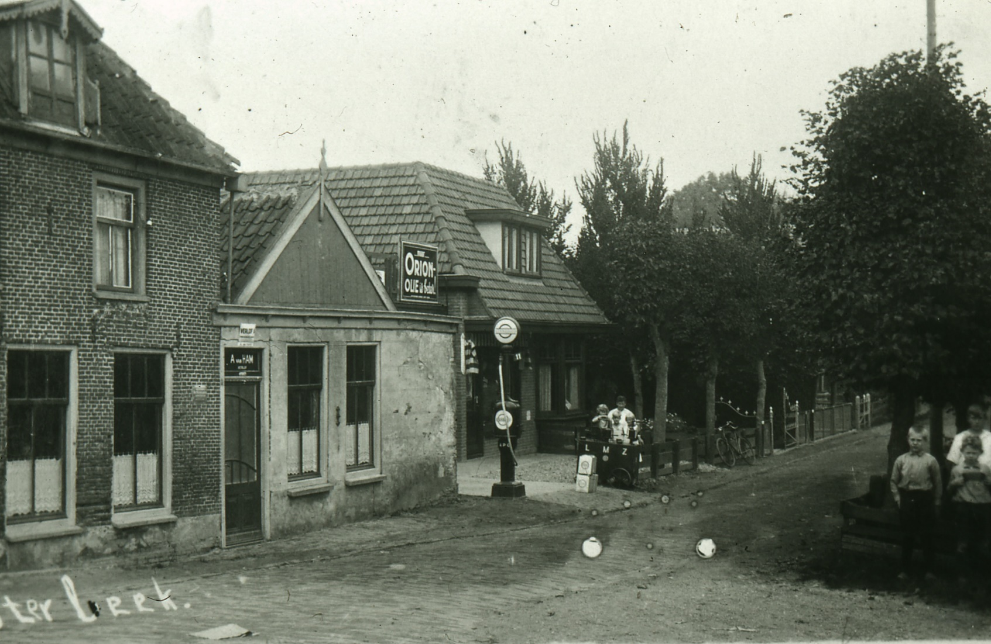
Dorpsstr 2 L

Slide 11
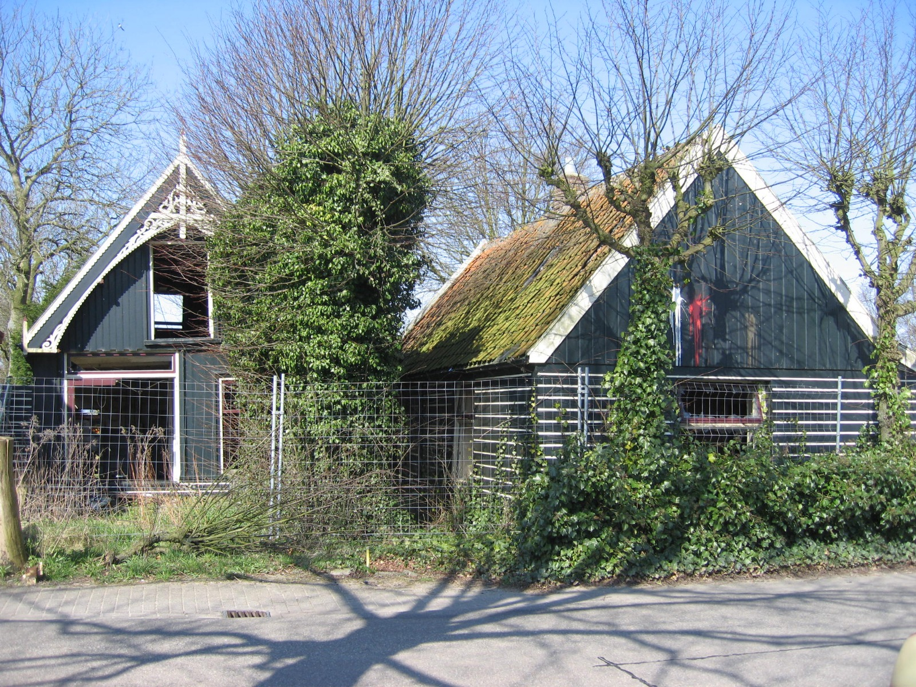
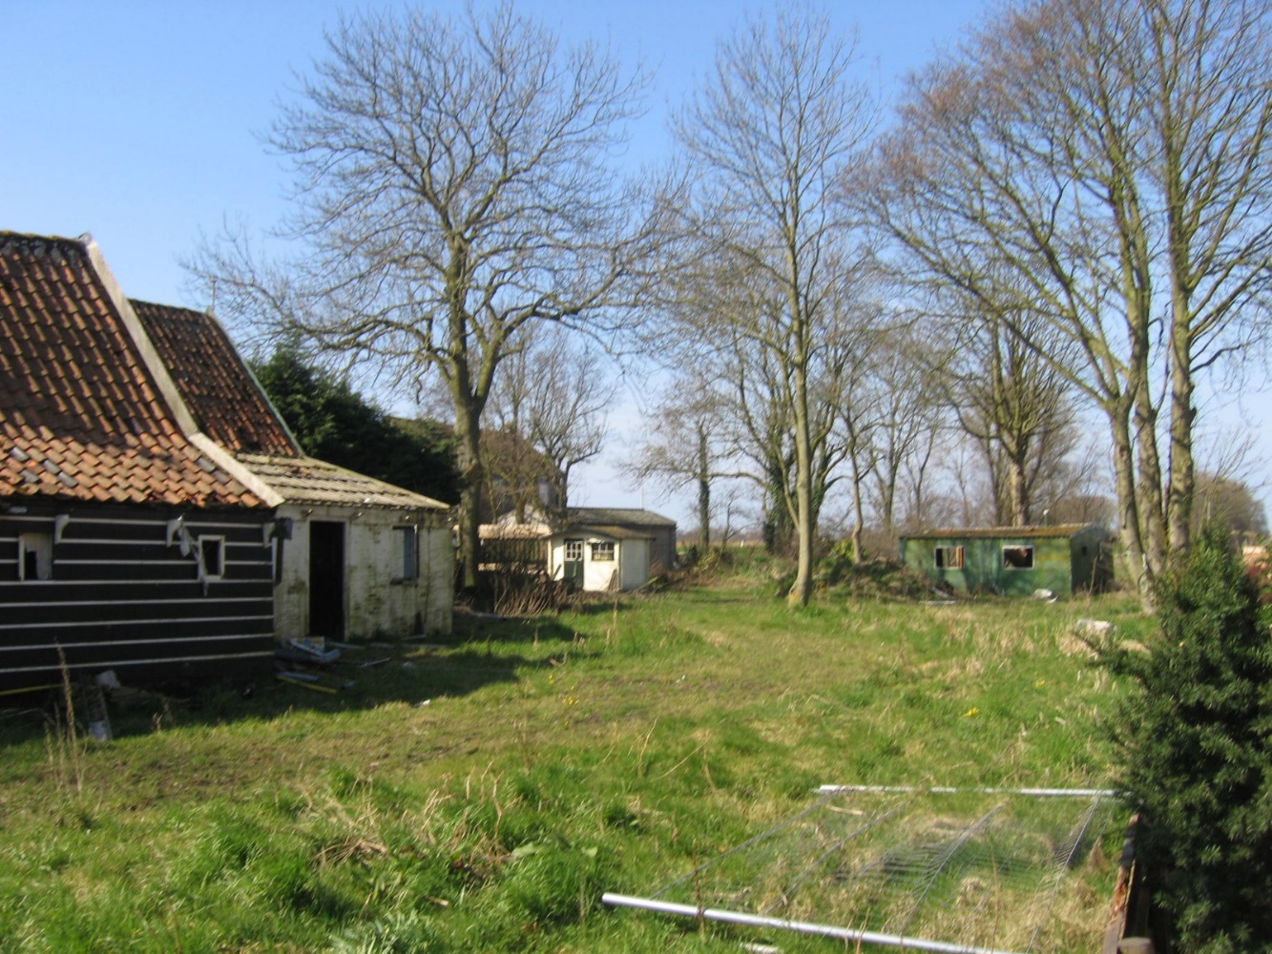
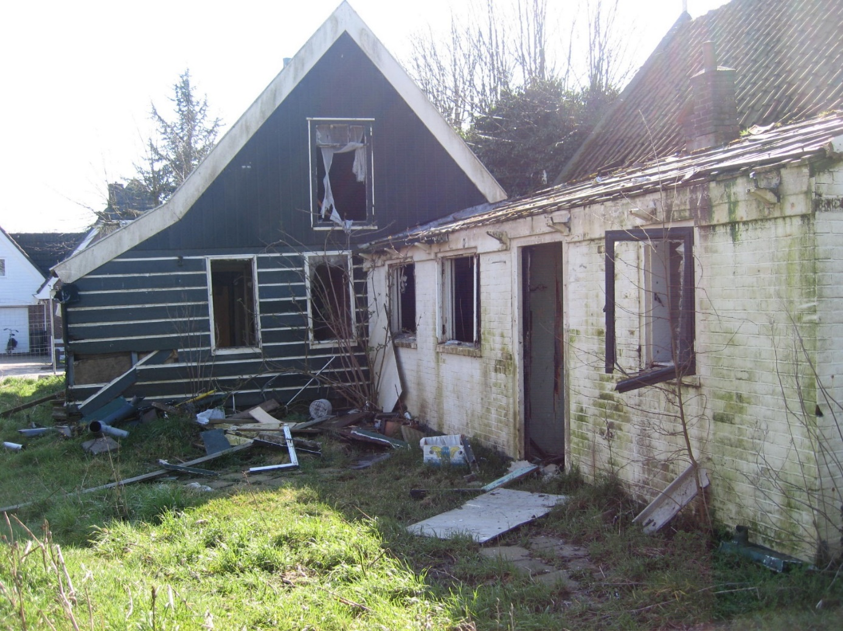
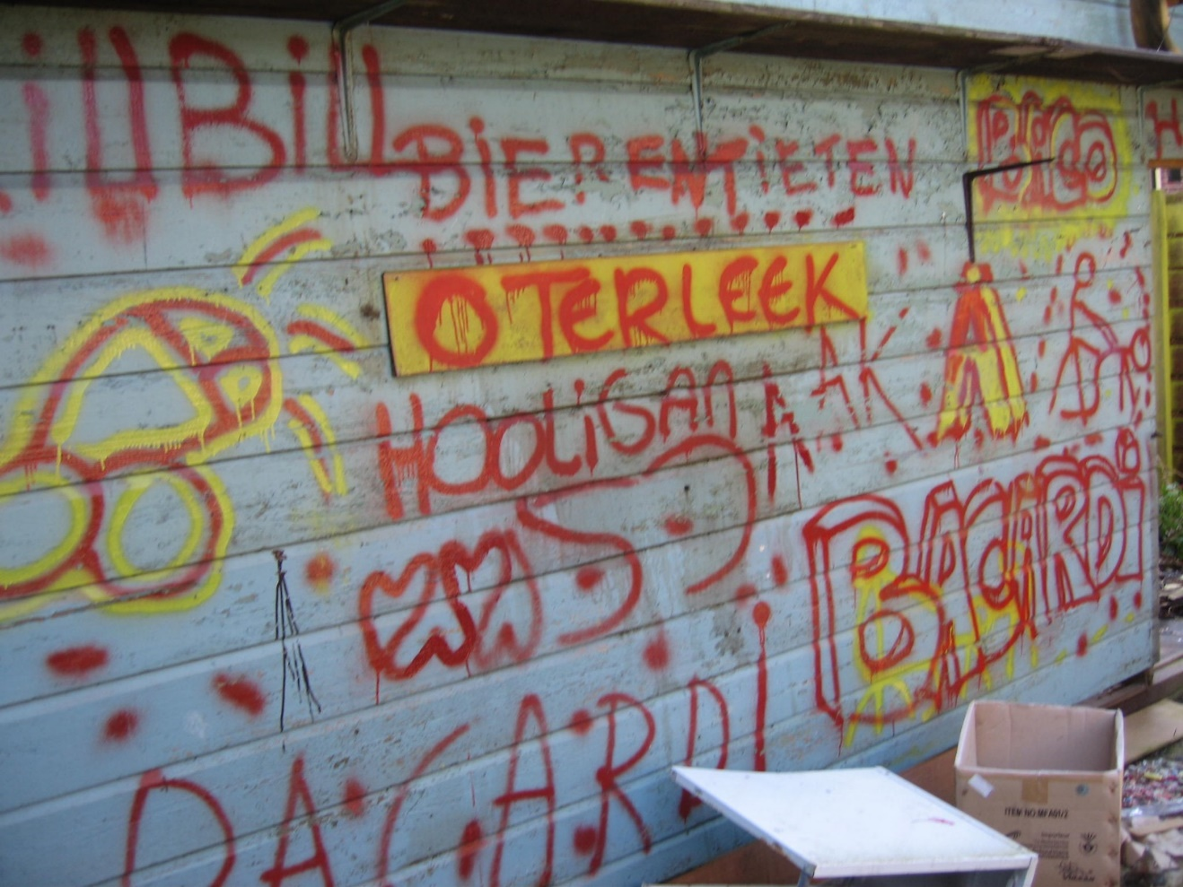
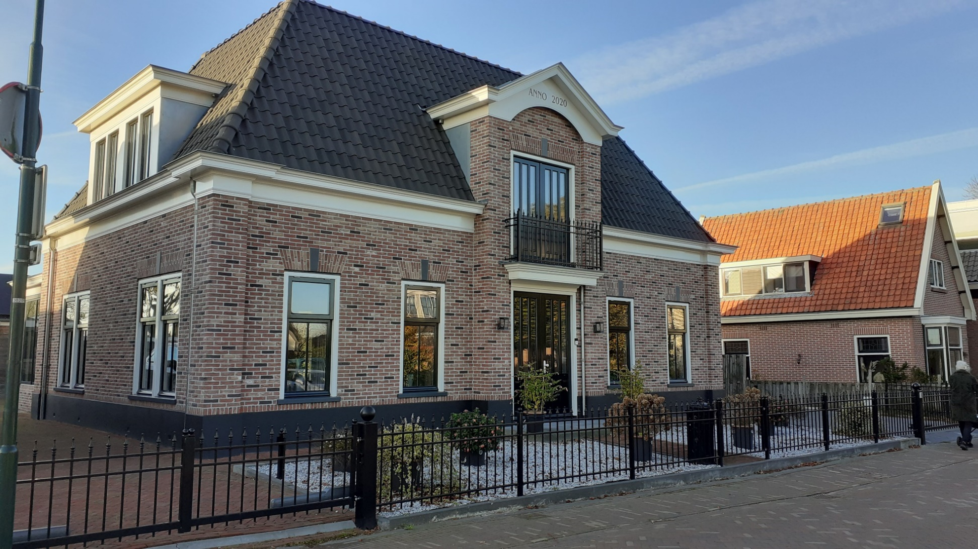
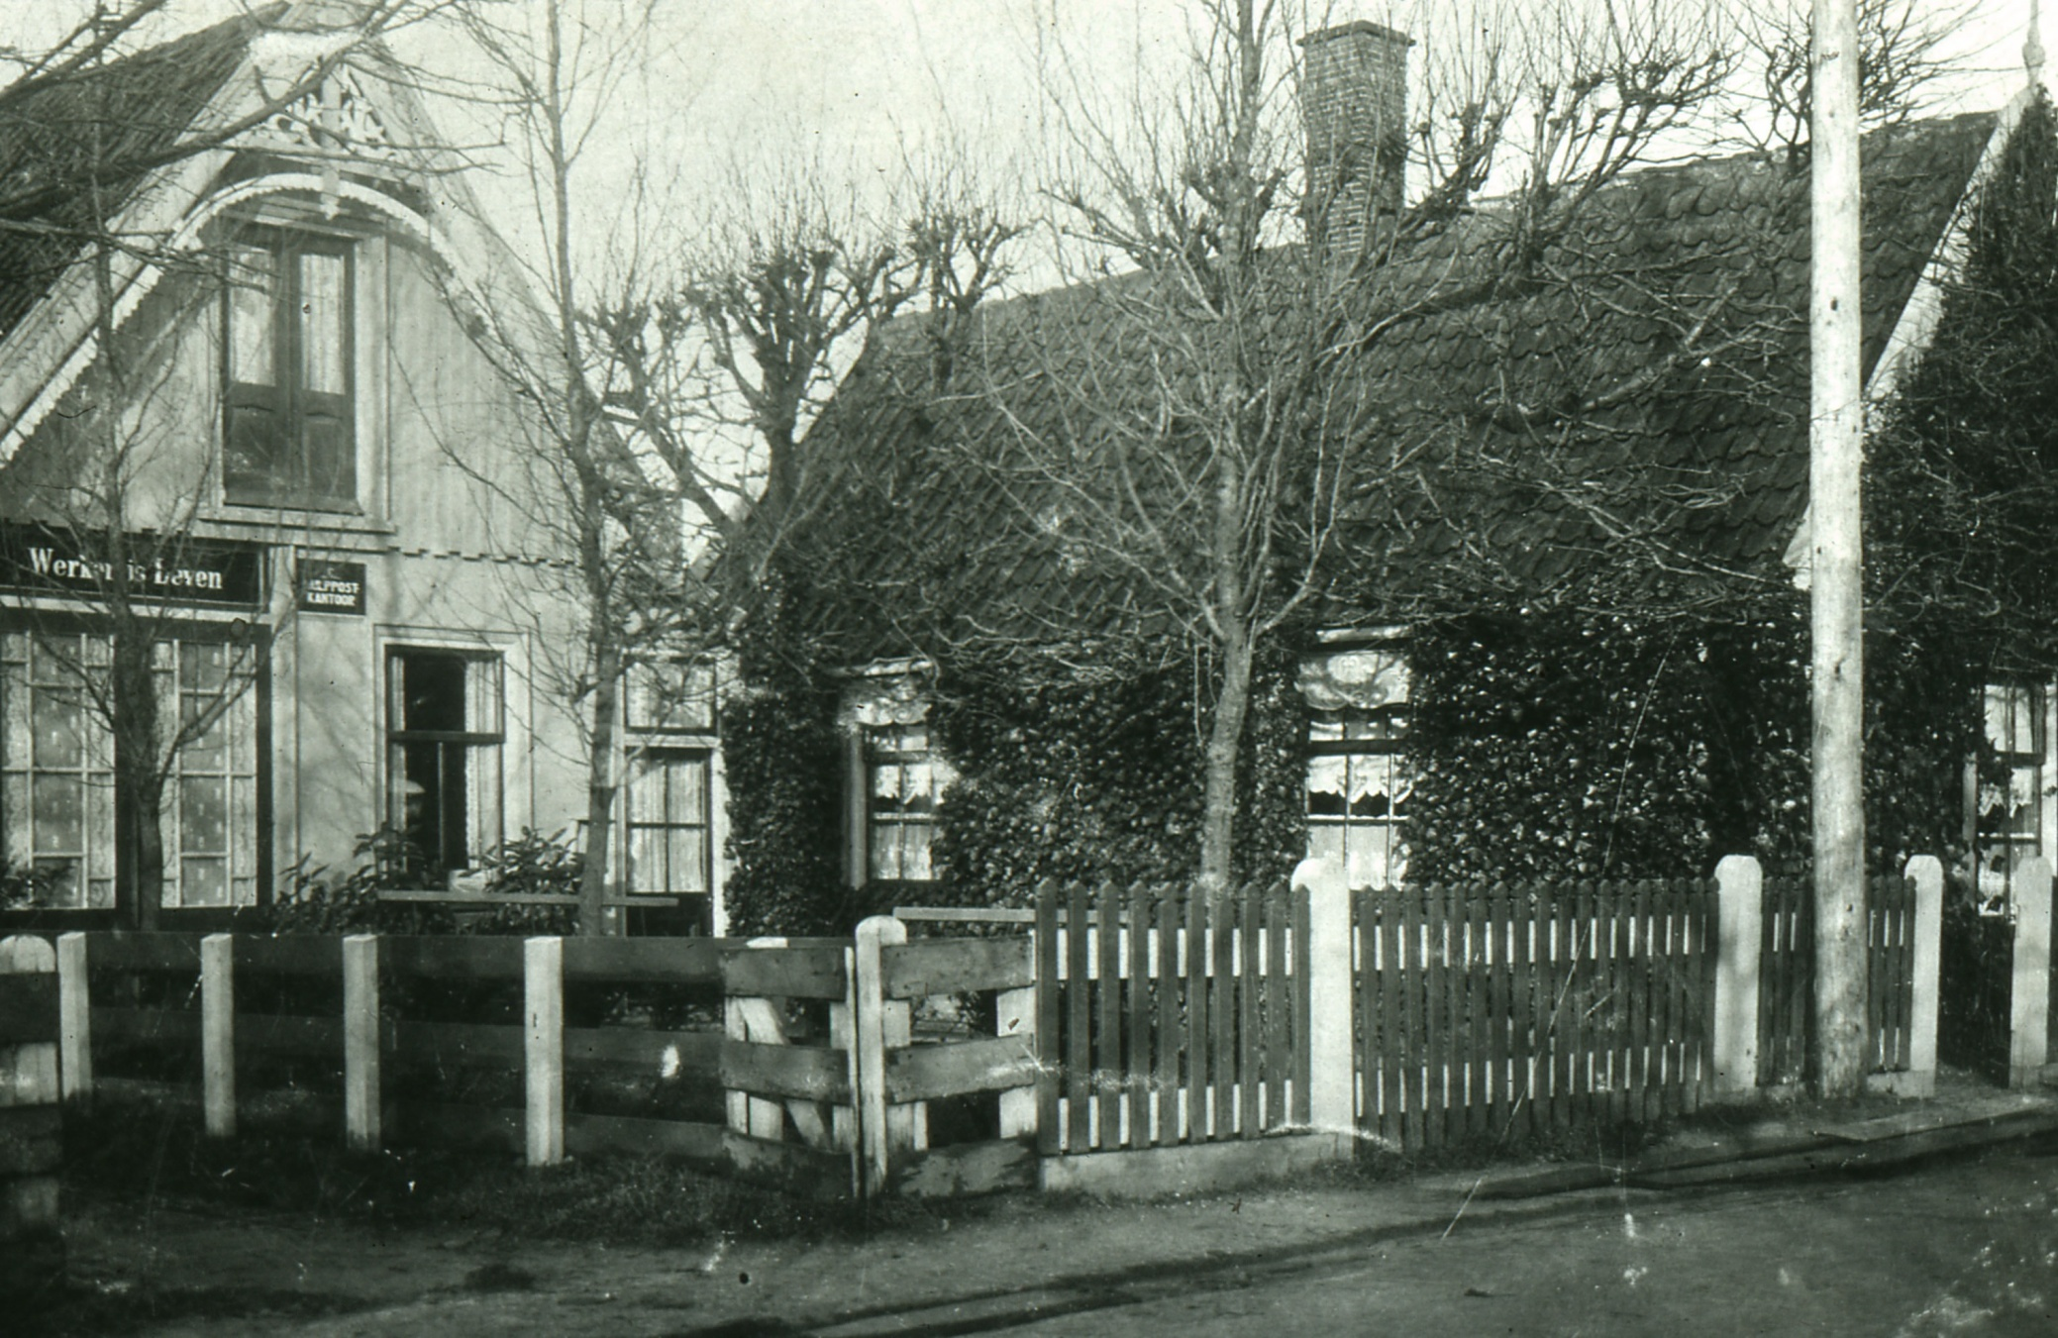
Dorpsstr 4 L

Slide 12
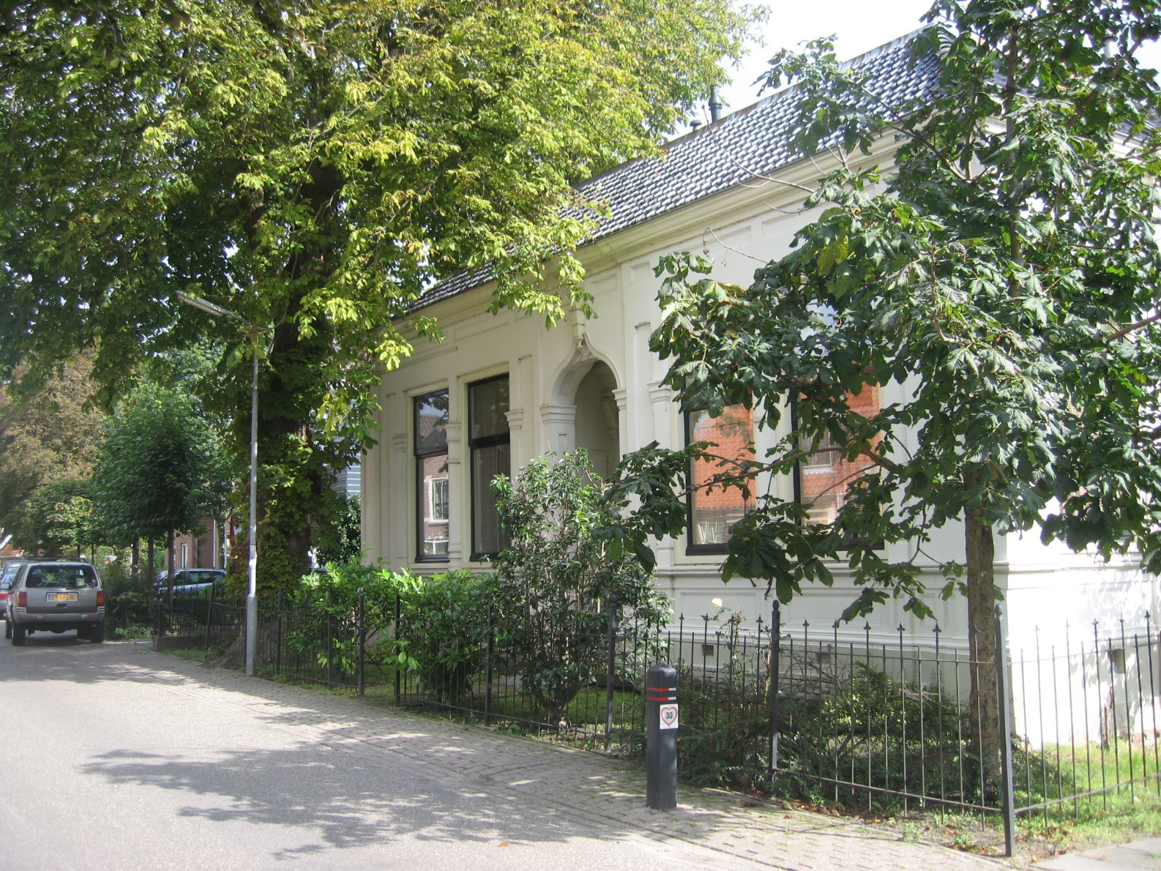
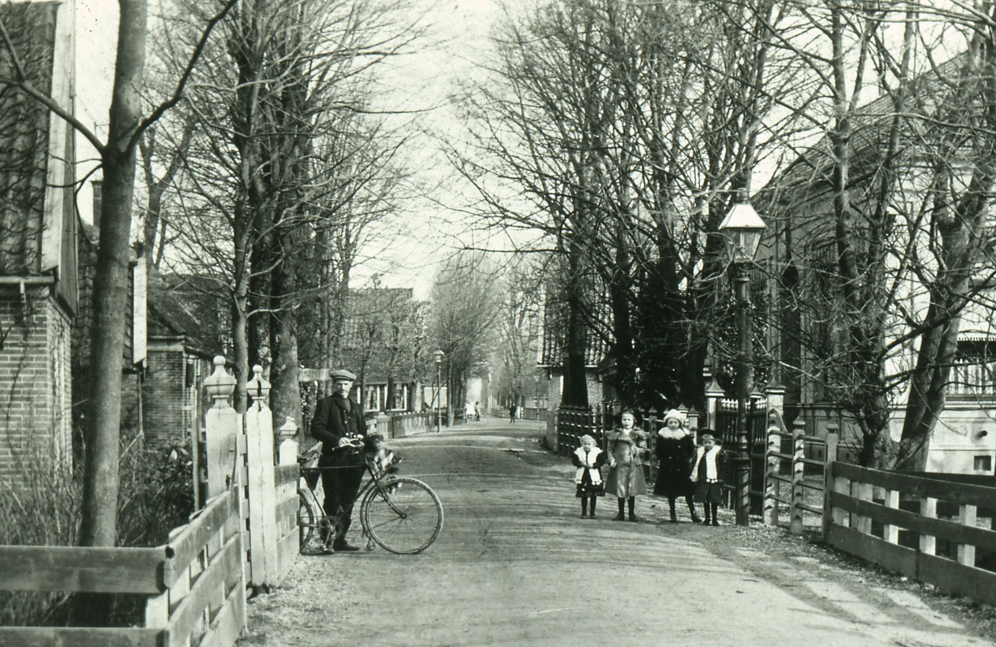
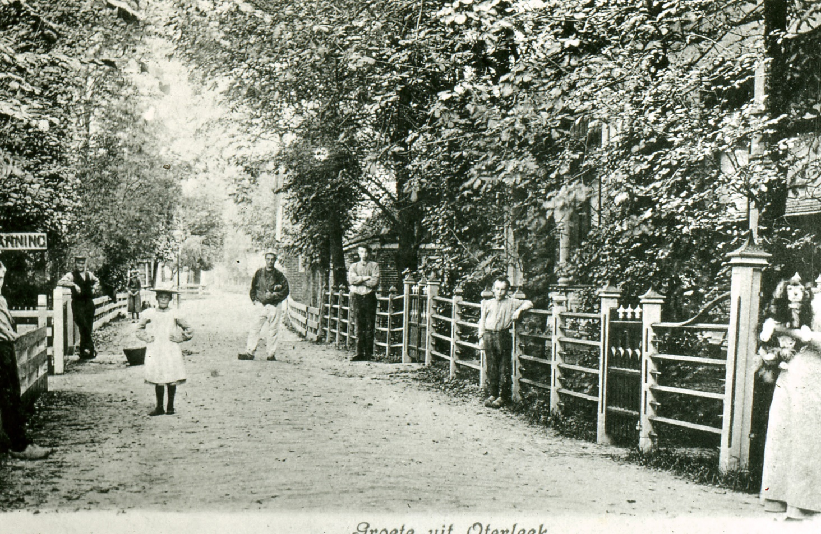
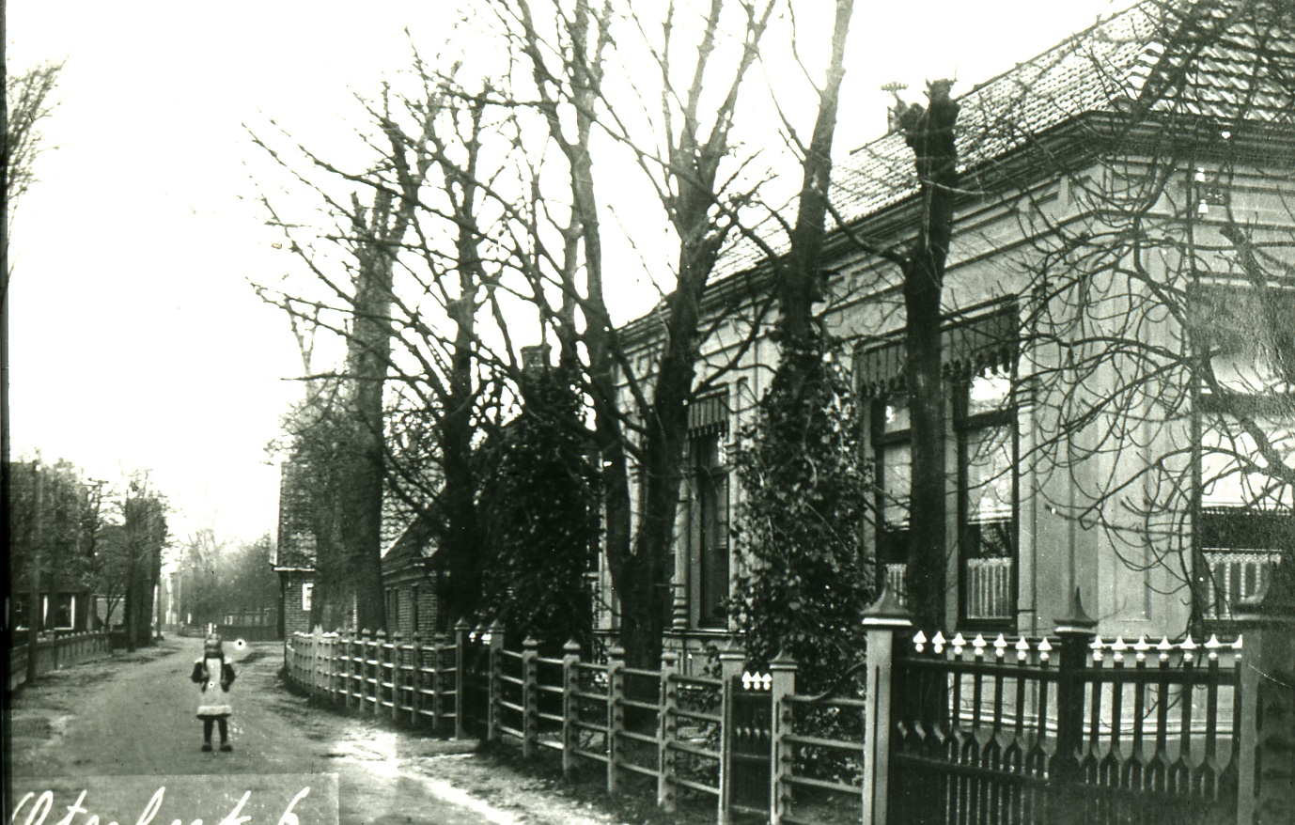
Dorpsstr 3 R

Slide 13
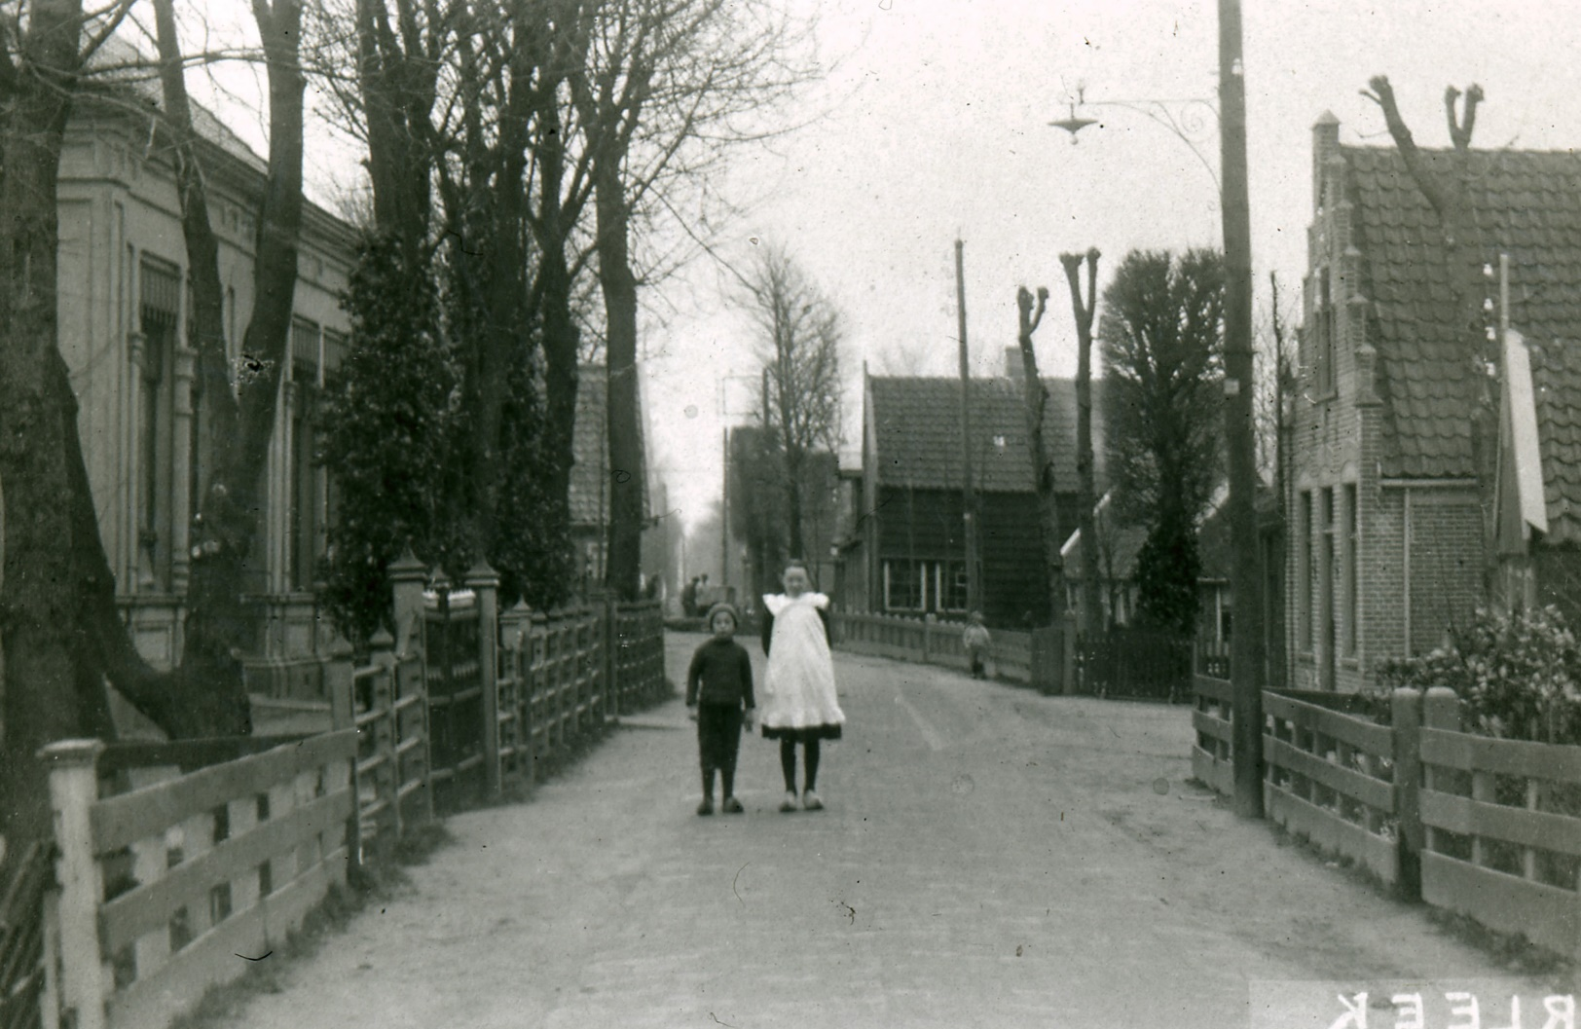
Dorpsstr 6/8/10 L

Slide 14
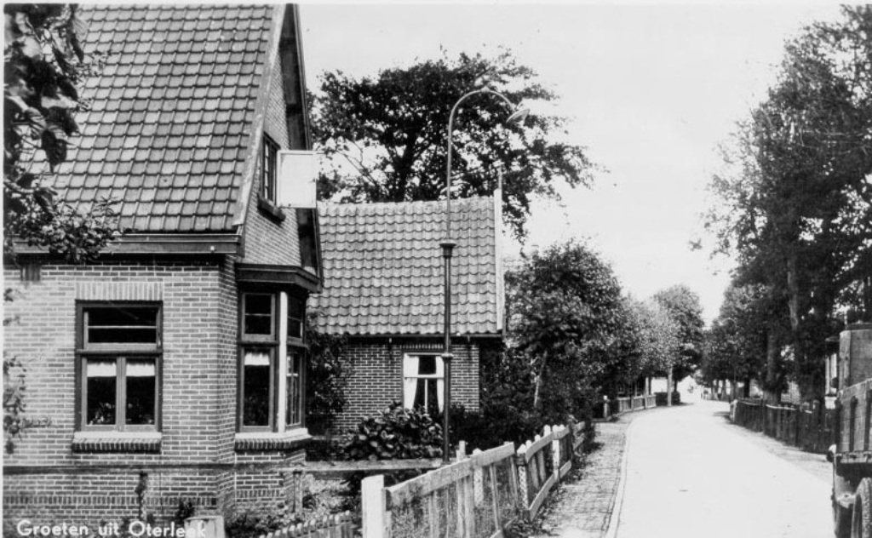
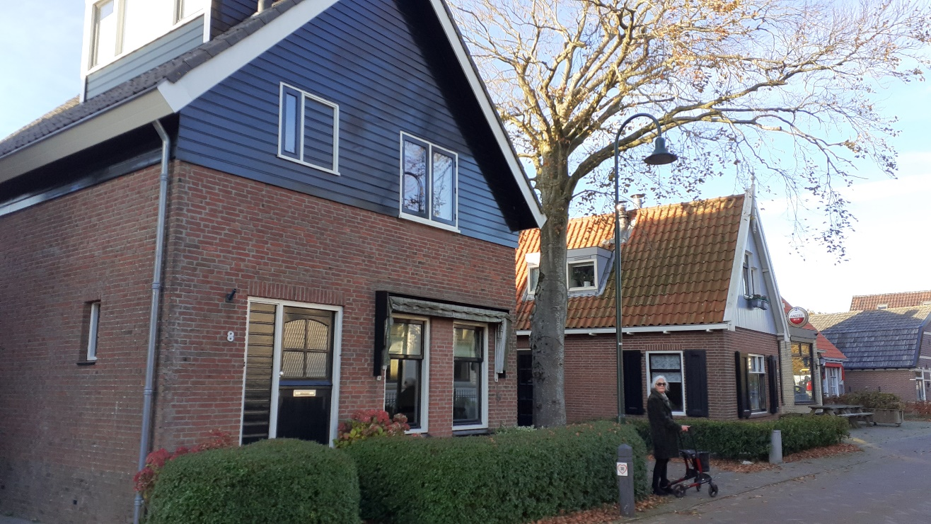
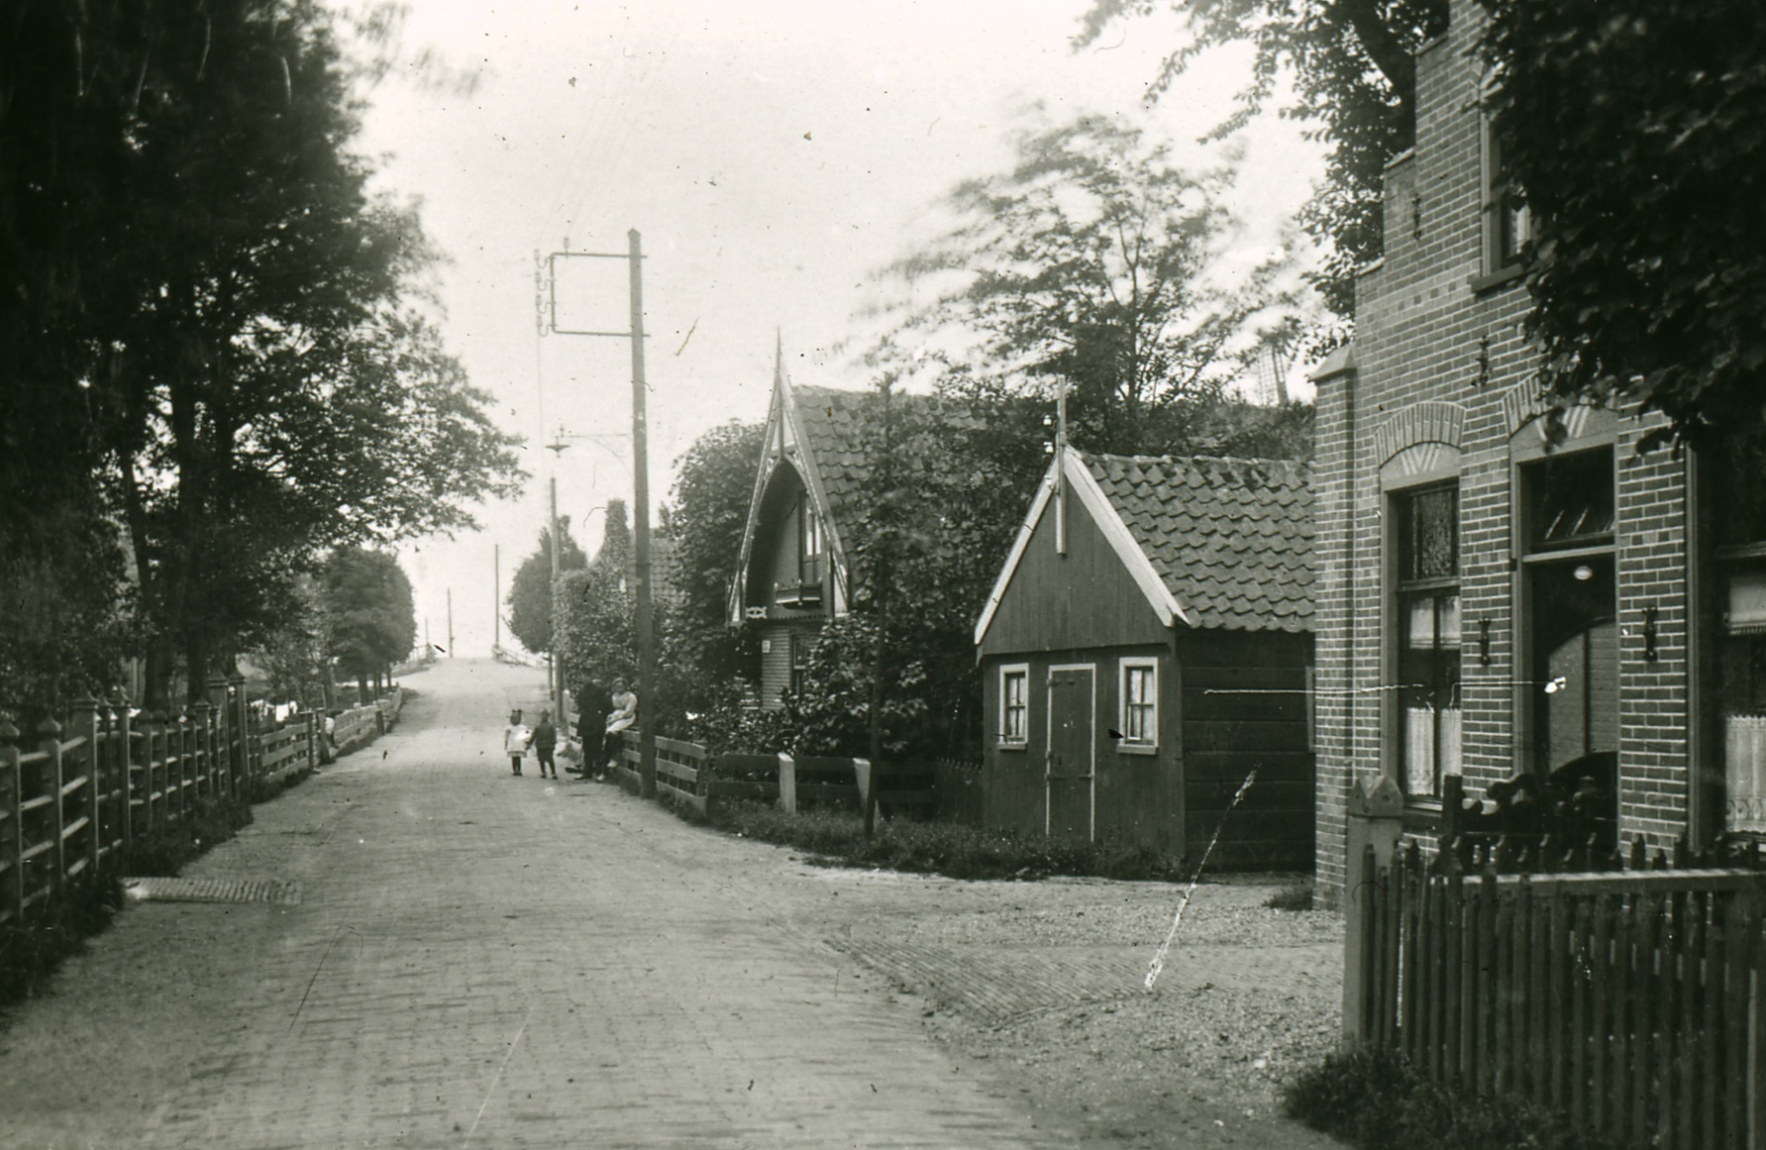
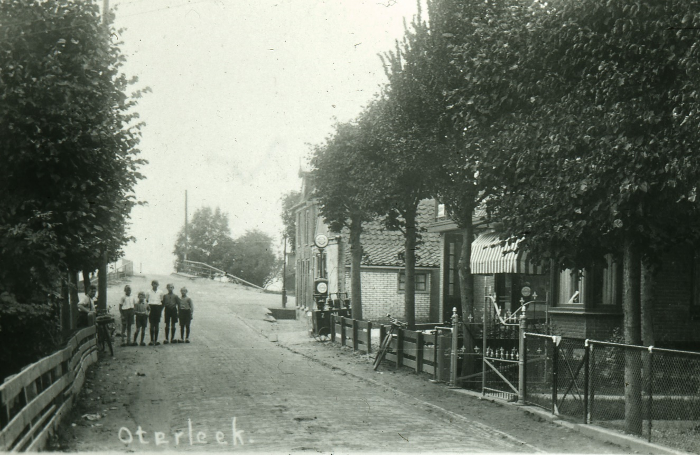
Dorpsstr 6/8/10 L

Slide 15
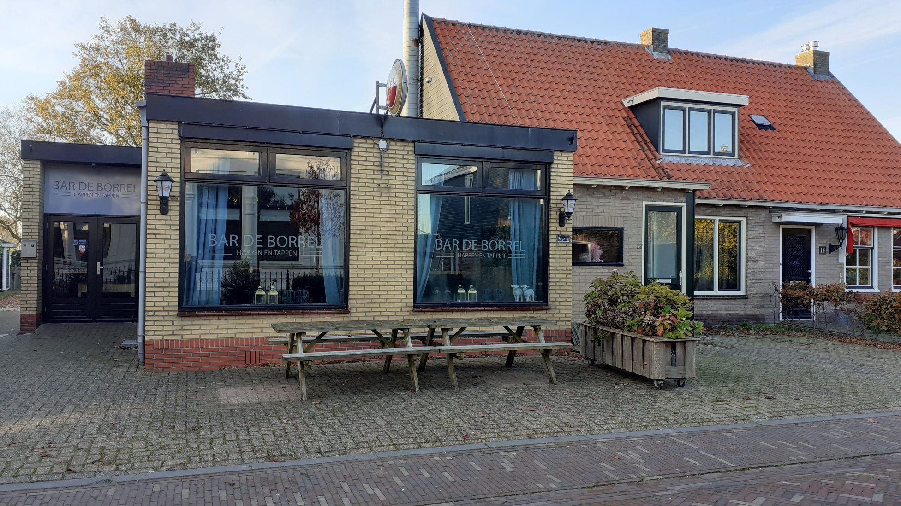


Dorpsstr 12/14 L

Slide 16




Dorpsstr 16 L

Slide 17



Dorpsstr 18/20/22/24/26 L

Slide 18



Dorpsstr 5/7/9/11 L

Slide 19


Dorpsstr 11 L

Slide 20




Dorpsstr 13/15 R

Slide 21




Dorpsstr 15/17 R

Slide 22





Dorpsstr 28 L

Slide 23




Dorpsstr 30/32/34/36 L

Slide 24


Dorpsstr 30/32/34/36 L

Slide 25



Dorpsstr 32 L

Slide 26


De Woeste Hoeve ??
Dorpsstr 19/21/23/25 R

Slide 27





Dorpsstr 38 L

Slide 28



Bosweg

Slide 29



Dorpsstr 40 L

Slide 30





Dorpsstr 27/29/31/33/37/39 R

Slide 31

Dorpsstr 39 R

Slide 32

Dorpsstr 41 R

Slide 33

Dorpsstr 43 R

Slide 34
Dorpsstr 45 R

Slide 35
Nr 44
Dorpsstr 42/44 L
en 47 R

Slide 36
Dorpsstr 42/44 L
en 47 R

Slide 37

Dorpsstr 42 L

Slide 38
Dorpsstr 46 L

Slide 39
Dorpsstr 48 L

Slide 40
“woning gemeente secretaris”
Dorpsstr 50-52 L

Slide 41
Dorpsstr 52<>62 L

Slide 42
Dorpsstr 47 R

Slide 43
Dorpsstr 49/51 R

Slide 44

Dorpsstr 49/51 R

Slide 45


Dorpsstr 51 R

Slide 46

Dorpsstr 53 /55 R

Slide 47



Dorpsstr 64 L

Slide 48




Dorpsstr 66 L

Slide 49


Dorpsstr 65 R

Slide 50





Dorpsstr 69<>81 R

Slide 51




Dorpsstr 69<>81 R

Slide 52



Dorpsstr 68<>76 L

Slide 53



Dorpsstr 68<>76 L

Slide 54




Dorpsstr 76 L

Slide 55




Dorpsstr 83<>93 R

Slide 56


Dorpsstr 93 R

Slide 57





Dorpsstr 95/97 R

Slide 58


Dorpsstr 97 R

Slide 59



Polderweg 1 L

Slide 60









B. Schagenstr

Slide 61

B.Schagenstr 2<>8

Slide 62


B.Schagenstr-Hornstr

Slide 63





Hornstr

Slide 64

‘t Venje

Slide 65
‘t Venje

Slide 66
Dit was
ca 100 jaar
Oterleek

